Slide 1

Τεχνικές συμπίεσης βίντεο κατά MPEG
Παντελής Μπαλαούρας
Τμήμα Πληροφορικής & Τηλεπικοινωνιών
2024 - 2025

Slide 2
Πηγές
[1] Παπαδάκης, Α. 2015. Συμπίεση Βίντεο. Ψηφιακή τηλεόραση. Σύνδεσμος Ελληνικών Ακαδημαϊκών Βιβλιοθηκών. κεφ 3. Διαθέσιμο στο: http://hdl.handle.net/11419/5008
[2] Elsevier, Walter Fischer, “Digital Video and Audio Broadcasting Technology”, A Practical Engineering Guide Fourth Edition, 2020. Διαθέσιμο στο https://link.springer.com/book/10.1007/978-3-030-32185-7

Slide 3
Εισαγωγή

Slide 4
Γιατί απαιτείται η συμπίεση
Τυπική ευκρίνεια (Standard Definition –SD)
270 Mbps
δεν υποστηρίζεται από τις τρέχουσες τεχνολογίες μετάδοσης
Στόχoς συμπίεσης
2 – 7 Mbps
38:1 ποσοστό συμπίεσης
Yψηλή ευκρίνεια (Full High Definition – FHD)
άνω του 1 Gbps
Στόχος συμπίεσης
15 -20 Mbps
137:1 ποσοστό συμπίεσης
Notes:
Αφού πραγματοποιηθεί η λήψη του περιεχομένου, όπως είδαμε στο προηγούμενο κεφάλαιο, ο ρυθμός που απαιτεί το βίντεο είναι πολύ υψηλός για να υποστηριχθεί από τις τρέχουσες τεχνολογίες μετάδοσης στον τελικό χρήστη. Στην περίπτωση της τυπικής ευκρίνειας (Standard Definition, SD) ο ρυθμός αντιστοιχεί στα 270 Mbps, στη δε περίπτωση της υψηλής ευκρίνειας ο ρυθμός αντιστοιχεί σε άνω του 1 Gbps ανά περίπτωση. Και στις δύο περιπτώσεις, οι τιμές είναι πολύ υψηλές για μετάδοση και πρέπει να υποβιβαστούν στην τάξη των 2-7 Mbps λαμβάνοντας υπόψη τις τρέχουσες τεχνολογίες μετάδοσης. Απαιτείται, δηλαδή, ένα σημαντικό ποσοστό συμπίεσης από 38:1 στην απλούστερη περίπτωση, έως και 137:1 στην πιο σύνθετη. Στην περίπτωση της μετάδοσης σήματος υψηλής ευκρίνειας το συμπιεσμένο σήμα είναι της τάξης των 15 με 20 Mbps. Στο παρόν κεφάλαιο θα εξετάσουμε την περίπτωση του βίντεο τυπικής ευκρίνειας.

Slide 5
Eίδη συμπίεσης
Μη απωλεστική
  Απομάκρυνση πλεονάζουσας πληροφορίας
Απωλεστική
  Απώλεια πληροφορίας

Slide 6
Πλεονάζουσα πληροφορία
Πλεονάζουσα πληροφορία είναι αυτή που
Εμφανίζεται πολλές φορές στη ροή
  είναι δυνατή η απομάκρυνσή της σε κάποιες από αυτές τις εμφανίσεις
Αφορά δεδομένα τα οποία δεν περιέχουν χρήσιμη πληροφορία
  δεδομένα που χρησιμοποιούνται για να γεμίσουν κενές θέσεις στη ροή και να αποκτήσει αυτή συγκεκριμένη μορφή
Δεδομένα τα οποία μπορούν να ανασκευαστούν στον δέκτη με τη βοήθεια μαθηματικών υπολογισμών
Notes:
Πλεονάζουσα πληροφορία είναι αυτή η οποία ενδέχεται να:
• Εμφανίζεται πολλές φορές στη ροή, οπότε είναι δυνατή η απομάκρυνσή της σε κάποιες από αυτές τις εμφανίσεις.
• Αφορά δεδομένα τα οποία δεν περιέχουν χρήσιμη πληροφορία (όπως, π.χ., δεδομένα που χρησιμοποιούνται για να γεμίσουν κενές θέσεις στη ροή και να αποκτήσει αυτή συγκεκριμένη μορφή).
• Δεδομένα τα οποία μπορούν να ανασκευαστούν στον δέκτη με τη βοήθεια μαθηματικών υπολογισμών.

Slide 7
Τεχνικές περιορισμού της πλεονάζουσας πληροφορίας
ΑΑΑΑΑΑΑΑ 8 φορές το Α
Οι πλέον χρησιμοποιούμενες λέξεις έχουν περιορισμένο μήκος π.χ. τα άρθρα
Notes:
Όπως θα εξετάσουμε και παρακάτω, πολλές από τις τεχνικές περιορισμού της πλεονάζουσας πληροφορίας χρησιμοποιούνται και στις καθημερινές μας λειτουργίες, όπως, για παράδειγμα, είναι οι έξυπνοι τρόποι περιγραφής μιας σειράς από ίδια δεδομένα (π.χ., αντί να γράψουμε σειριακά το σύμβολο Α 10 φορές δηλαδή «Α, Α, ..., Α» μπορούμε να πούμε 10 φορές το σύμβολο «Α»). Παράλληλα παρατηρούμε ότι οι πλέον συχνά χρησιμοποιούμενες λέξεις έχουν περιορισμένο μήκος (π.χ., τα άρθρα), σε αντιδιαστολή με τις λιγότερο συχνά χρησιμοποιούμενες λέξεις οι οποίες έχουν τυπικά μεγαλύτερο μήκος.

Slide 8
Είναι πάντα εφικτό να πετυχαίνουμε την επιθυμητή συμπίεση, μόνο με μη απωλεστικό τρόπο;
Όχι !
Eίναι δυνατόν η πληροφορία που θα χαθεί να έχει μικρή επίπτωση στην ποιότητα του περιεχομένου και στη γενικότερη αντίληψη του χρήστη;
Υπάρχει όμως τέτοιου είδους πληροφορία;
Ναι !
Notes:
Από την άλλη, δεν είναι πάντα εφικτό να πετυχαίνουμε την επιθυμητή συμπίεση, μόνο με μη απωλεστικό τρόπο. Στις περιπτώσεις αυτές, οι οποίες είναι και οι περισσότερες, απαιτούνται και απωλεστικοί μηχανισμοί συμπίεσης. Βέβαια, τότε ο στόχος είναι η πληροφορία που θα χαθεί (και δεν θα είναι, δηλαδή, δυνατό να αναπαραχθεί στον δέκτη) να έχει μικρή επίπτωση στην ποιότητα του περιεχομένου και στη γενικότερη αντίληψη του χρήστη. Υπάρχει όμως τέτοιου είδους πληροφορία;

Slide 9
Κατάλληλη προτεραιότητα στα διάφορα είδη πληροφορίας, βασιζόμενοι στη γνώση της φυσιολογίας της όρασης και ακοής, π.χ.
  ο ανθρώπινος οφθαλμός είναι πολύ πιο ευαίσθητος στις αλλαγές στις τιμές της φωτεινότητας σε σχέση με τις αλλαγές στις τιμές των χρωμάτων.
  δεν είναι ευαίσθητος στις υψηλές συχνότητες στην οπτική πληροφορία χρωμάτων που αντιστοιχούν στις συνεχόμενες αλλαγές στις τιμές των χρωμάτων μεταξύ γειτονικών εικονοστοιχείων
Notes:
Η απάντηση είναι ότι υπάρχει, σε μικρότερο ή μεγαλύτερο βαθμό (όπως, π.χ., υψηλές συχνότητες στην οπτική πληροφορία χρωμάτων που αντιστοιχούν στις συνεχόμενες αλλαγές στις τιμές των χρωμάτων μεταξύ γειτονικών εικονοστοιχείων). Επιπλέον, σε αρκετές περιπτώσεις είμαστε σε θέση, βασιζόμενοι στη γνώση της φυσιολογίας της όρασης (και ακοής, όπως θα δούμε στο επόμενο κεφάλαιο), να δώσουμε την κατάλληλη προτεραιότητα στα διάφορα είδη πληροφορίας. Για παράδειγμα, ήδη έχουμε συζητήσει ότι ο ανθρώπινος οφθαλμός είναι πολύ πιο ευαίσθητος στις αλλαγές στις τιμές της φωτεινότητας σε σχέση με τις αλλαγές στις τιμές των χρωμάτων. Αυτό λόγω των εγγενών χαρακτηριστικών του ανθρώπινου οφθαλμού.

Slide 10
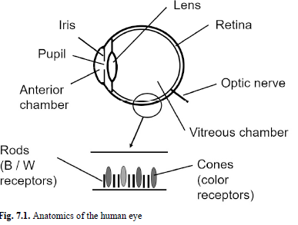
Φυσιολογία ανθρώπινου ματιού
Το ανθρώπινο μάτι (Εικ. 7.1.) διαθέτει πολύ λιγότερους υποδοχείς χρώματος από ό,τι κύτταρα ανίχνευσης πληροφοριών φωτεινότητας. Για το λόγο αυτό, η «ευκρίνεια στο χρώμα» μπορεί να μειωθεί, πράγμα που σημαίνει μείωση του εύρους ζώνης της χρωματικής πληροφορίας.
Οι υποδοχείς για το μαύρο/άσπρο ονομάζονται ραβδία (Rods) και οι υποδοχείς για το χρώμα κώνοι (cones-κωνία) , οι οποίοι βρίσκονται στον αμφιβληστροειδή χιτώνα (Retina) του ματιού, πίσω από τον φακό.
Ο φακός εστιάζει την εικόνα απότομα στον αμφιβληστροειδή. Τα ραβδία έχουν ως κύρια λειτουργία τους την νυχτερινή όραση και είναι πολύ πιο ευαίσθητα και υπάρχουν σε πολύ μεγαλύτερο αριθμό.
Notes:
https://xromata.com/?p=1373

Slide 11
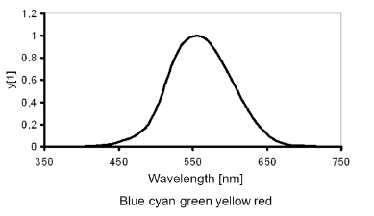
Κωνία – ευαισθησία στο χρώμα
Υπάρχουν κωνία ευαίσθητα στο κόκκινο, το πράσινο και το μπλε, με την ευαισθησία στο πράσινο να είναι πολύ πιο έντονη από εκείνη για το μπλε και το κόκκινο και εκείνη για το κόκκινο, με τη σειρά της, να είναι μεγαλύτερη από εκείνη για το μπλε (Εικ. 7.3.).
Αυτό βρίσκει επίσης την έκφρασή της στον τύπο της μήτρας για το σχηματισμό του σήματος φωτεινότητας:
Y = 0.30 · R + 0.59 · G + 0.11 · B
Notes:
https://xromata.com/?p=1373

Slide 12
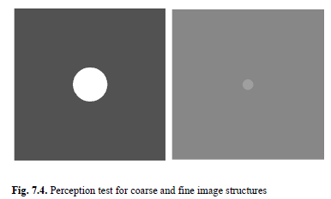
Είναι επίσης γνωστό ότι δεν μπορούμε να διακρίνουμε λεπτές δομές σε μια εικόνα, π.χ. λεπτές γραμμές, καθώς και τις χονδροειδείς δομές. Αυτό μπορεί να απεικονιστεί καλά από την αντίληψη τεστ αντίληψης (Εικ. 7.4).
Εάν, π.χ., μεταβάλλεται το μέγεθος μιας κηλίδας και η φωτεινότητά της σε σχέση με ένα φόντο, το χρώμα του οποίου μπορεί επίσης να μεταβάλλεται, μπορεί να μπορεί να αποδειχθεί ότι σε κάποιο σημείο το ανθρώπινο μάτι δεν μπορεί πλέον να δει ένα μικρό σημείο που διαφέρει ελάχιστα από το φόντο.
Αυτό ακριβώς είναι το κύριο σημείο εκμετάλλευσης για τις μεθόδους μείωσης δεδομένων όπως το JPEG και το MPEG, όπου οι χονδροειδείς δομές μεταδίδονται με πολύ μεγαλύτερη ακρίβεια, δηλ. με πολύ περισσότερα bits, από ό,τι οι λεπτές δομές, εκτελώντας, στην πραγματικότητα, μια ασήμαντη μείωση, τη λεγόμενη κωδικοποίηση αντίληψης.
Notes:
https://xromata.com/?p=1373

Slide 13
Μηχανισμοί συμπίεσης βίντεο

Slide 14
Είδη πλεονασμού
Η πλειονότητα των προτύπων κωδικοποίησης και συμπίεσης ψηφιακού βίντεο στηρίζονται στην αξιοποίηση διαφόρων ειδών πλεονασμού στοχεύοντας στη μείωσή του, άρα και στη μείωση του όγκου των δεδομένων.
Τα είδη πλεονασμού είναι τα επόμενα:
Χωρικός πλεονασμός, ο οποίος οφείλεται στις ομοιότητες μεταξύ των εικονοστοιχείων που δομούν ένα πλαίσιο.
Χρονικός πλεονασμός, ο οποίος οφείλεται στις ομοιότητες μεταξύ διαδοχικών εικόνων ενός βίντεο.
Στατιστικός πλεονασμός, ο οποίος οφείλεται στις στατιστικές ιδιότητες της εμφάνισης των διαφόρων συμβόλων προς κωδικοποίηση.
Ψυχοοπτικός πλεονασμός, ο οποίος οφείλεται στις ιδιότητες του ανθρώπινου συστήματος όρασης και στα χαρακτηριστικά της απόκρισης του συστήματος όρασης στα διάφορα ερεθίσματα.
Notes:
Η πλειονότητα των προτύπων κωδικοποίησης και συμπίεσης ψηφιακού βίντεο στηρίζονται στην αξιοποίηση διαφόρων ειδών πλεονασμού στοχεύοντας στη μείωσή του, άρα και στη μείωση του όγκου των δεδομένων. Τα είδη πλεονασμού είναι τα επόμενα:
• Χωρικός πλεονασμός, ο οποίος οφείλεται στις ομοιότητες μεταξύ των εικονοστοιχείων που δομούν ένα πλαίσιο. • Χρονικός πλεονασμός, ο οποίος οφείλεται στις ομοιότητες μεταξύ διαδοχικών εικόνων ενός βίντεο. • Στατιστικός πλεονασμός, ο οποίος οφείλεται στις στατιστικές ιδιότητες της εμφάνισης των διαφόρων συμβόλων προς κωδικοποίηση. • Ψυχοοπτικός πλεονασμός, ο οποίος οφείλεται στις ιδιότητες του ανθρώπινου συστήματος όρασης και στα χαρακτηριστικά της απόκρισης του συστήματος όρασης στα διάφορα ερεθίσματα.

Slide 15
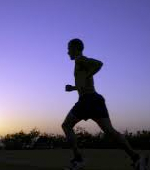
Χωρική & Χρονική κωδικοποίηση
video: ακολουθία εικόνων που εμφανίζονται με σταθερό ρυθμό
  π.χ. 24 εικόνες/sec
Κωδικοποίηση/συμπίεση: χρησιμοποίησε πλεονασμό εντός και μεταξύ των εικόνων για να μειωθεί ο # bits που χρησιμοποιούνται για κωδικοποίηση της εικόνας
  χωρικό (εντός της εικόνας)
  χρονικό (από μια εικόνα στην άλλη)
πλαίσιο i
πλαίσιο i+1
παράδειγμα χωρικής κωδικοποίησης: αντί να στείλει N τιμές ίδιου χρώματος (όλα μωβ), στέλνει μόνο 2 τιμές: τιμή χρώματος (μωβ) και αριθμό επαναλαμβανόμενων τιμών (N)
παράδειγμα χρονικής κωδικοποίησης: αντί να στείλει ολόκληρο το πλαίσιο στο i+1, στέλνει μόνο τις διαφορές από το πλαίσιο i

Slide 16
Το προς συμπίεση σήμα
Στην περίπτωση της ψηφιακής τηλεόρασης το προς συμπίεση σήμα είναι αυτό που παράγεται από τον εικονολήπτη (κάμερα).
Οι συνιστώσες των βασικών χρωμάτων, τα οποία είναι το κόκκινο, το πράσινο και το μπλε (R, G, B) συνδυάζονται ώστε να δώσουν το σήμα της φωτεινότητας Y και των χρωμοδιαφορών μπλε και κόκκινου (C_{b} και C_{r}).
Η ανάλυση του χρώματος είναι μισή σε σχέση με την ανάλυση της φωτεινότητας, στην περίπτωση σήματος 4:2:2.
Στην περίπτωση που έχουμε κβαντισμό 10 bits, ο ρυθμός μπορεί να φτάνει και τα 270 Mbps σύμφωνα και με το πρότυπο του ITU-R BT.601
Notes:
Στην περίπτωση της ψηφιακής τηλεόρασης το προς συμπίεση σήμα είναι αυτό που παράγεται από τον εικονολήπτη (κάμερα). Υπενθυμίζεται ότι οι συνιστώσες των βασικών χρωμάτων, τα οποία είναι το κόκκινο, το πράσινο και το μπλε (R, G, B) συνδυάζονται ώστε να δώσουν το σήμα της φωτεινότητας Y και των χρωμοδιαφορών μπλε και κόκκινου (Cb και Cr). Η ανάλυση του χρώματος είναι μισή σε σχέση με την ανάλυση της φωτεινότητας, στην περίπτωση σήματος 4:2:2. Στην περίπτωση που έχουμε κβαντισμό 10 bits, ο ρυθμός μπορεί να φτάνει και τα 270 Mbps σύμφωνα και με το πρότυπο του ITU-BT.R601

Slide 17
Βασικά βήματα στη συμπίεση βίντεο
Προετοιμασία σήματος βίντεο
1. Μείωση ακρίβειας κωδικοποίησης
2. Παράλειψη τμημάτων βίντεο με μη χρήσιμη πληροφορία
3. Μείωση ανάλυσης περιγραφής χρωμάτων
4. Μείωση χρονικού πλεονασμού
5. Μείωση χωρικού πλεονασμού
6. Εκμετάλλευση στατιστικού πλεονασμού
Notes:
Ο μηχανισμός συμπίεσης του βίντεο αποτελείται από τα επόμενα βήματα:
Μείωση της ακρίβειας των τιμών της φωτεινότητας και των χρωμοδιαφορών, δηλαδή μείωση του πλήθους των επιπέδων κβαντισμού και συνακόλουθη μείωση των bits που χρησιμοποιούνται για την αναπαράσταση των τιμών από 10 σε 8.
Παράλειψη των τμημάτων του βίντεο τα οποία δεν περιέχουν χρήσιμη πληροφορία, όπου με την έννοια χρήσιμη πληροφορία εννοούμε το τμήμα που δεν αντιστοιχεί σε οπτικό σήμα αλλά στους οριζόντιους και κατακόρυφους παλμούς αμαύρωσης.
Περαιτέρω μείωση της ανάλυσης της περιγραφής των χρωμάτων, πέρα από το πρότυπο 4:2:2 το οποίο χρησιμοποιείται κατά τη δημιουργία του σήματος. Είναι δηλαδή δυνατή η χρήση διαφορετικών προτύπων στις γραμμές του σήματος, ώστε να εκμεταλλευτούμε τη σχετικά περιορισμένη ευαισθησία του ανθρώπινου οφθαλμού στην πληροφορία που αφορά τα χρώματα.
Αξιοποίηση της ομοιότητας η οποία τυπικά εμφανίζεται μεταξύ χρονικά διαδοχικών πλαισίων. Η ιδέα είναι να γίνει χρήση της περιγραφής ενός υπάρχοντος πλαισίου για την υποβοήθηση της περιγραφής ενός από τα επόμενα πλαίσια. Χρησιμοποιούνται, δηλαδή, εικόνες αναφοράς και αξιοποιείται η κωδικοποίηση μόνο των διαφορών μεταξύ των διαδοχικών εικόνων. Η ομοιότητα αυτή είναι πιο έντονη στα χρονικά διαστήματα που δεν έχουμε έντονη κίνηση στο βίντεο.
Αξιοποίηση της ομοιότητας που ενδέχεται να υπάρχει μεταξύ των περιοχών που συνθέτουν ένα πλαίσιο. Η ομοιότητα αυτή είναι αρκετά τυπική σε πολλές περιπτώσεις όπου έχουμε σχεδόν ομοιόμορφες περιοχές, όπως, για παράδειγμα, τον ουρανό ή άλλες επιφάνειες.
Αξιοποίηση του γεγονότος ότι ορισμένα από τα σύμβολα εμφανίζονται πιο συχνά από άλλα. Ότι το περιεχόμενο, δηλαδή, μπορεί να έχει σταθερές στατιστικές ιδιότητες αναφορικά με τη συχνότητα εμφάνισης των συμβόλων. Τέτοιου είδους ιδιότητες είναι χρήσιμες αναφορικά με την κωδικοποίηση των συμβόλων.

Slide 18
Ο μηχανισμός συμπίεσης του βίντεο
Μείωση της ακρίβειας των τιμών της φωτεινότητας και των χρωμοδιαφορών, δηλαδή μείωση του πλήθους των επιπέδων κβαντισμού και συνακόλουθη μείωση των bits που χρησιμοποιούνται για την αναπαράσταση των τιμών από 10 σε 8.
Παράλειψη των τμημάτων του βίντεο τα οποία δεν περιέχουν χρήσιμη πληροφορία, όπου με την έννοια χρήσιμη πληροφορία εννοούμε το τμήμα που δεν αντιστοιχεί σε οπτικό σήμα αλλά στους οριζόντιους και κατακόρυφους παλμούς αμαύρωσης.
Περαιτέρω μείωση της ανάλυσης της περιγραφής των χρωμάτων, πέρα από το πρότυπο 4:2:2 το οποίο χρησιμοποιείται κατά τη δημιουργία του σήματος. Είναι δηλαδή δυνατή η χρήση διαφορετικών προτύπων στις γραμμές του σήματος, ώστε να εκμεταλλευτούμε τη σχετικά περιορισμένη ευαισθησία του ανθρώπινου οφθαλμού στην πληροφορία που αφορά τα χρώματα.
Αξιοποίηση της ομοιότητας η οποία τυπικά εμφανίζεται μεταξύ χρονικά διαδοχικών πλαισίων. Η ιδέα είναι να γίνει χρήση της περιγραφής ενός υπάρχοντος πλαισίου για την υποβοήθηση της περιγραφής ενός από τα επόμενα πλαίσια. Χρησιμοποιούνται, δηλαδή, εικόνες αναφοράς και αξιοποιείται η κωδικοποίηση μόνο των διαφορών μεταξύ των διαδοχικών εικόνων. Η ομοιότητα αυτή είναι πιο έντονη στα χρονικά διαστήματα που δεν έχουμε έντονη κίνηση στο βίντεο.
Αξιοποίηση της ομοιότητας που ενδέχεται να υπάρχει μεταξύ των περιοχών που συνθέτουν ένα πλαίσιο. Η ομοιότητα αυτή είναι αρκετά τυπική σε πολλές περιπτώσεις όπου έχουμε σχεδόν ομοιόμορφες περιοχές, όπως, για παράδειγμα, τον ουρανό ή άλλες επιφάνειες.
Αξιοποίηση του γεγονότος ότι ορισμένα από τα σύμβολα εμφανίζονται πιο συχνά από άλλα. Ότι το περιεχόμενο, δηλαδή, μπορεί να έχει σταθερές στατιστικές ιδιότητες αναφορικά με τη συχνότητα εμφάνισης των συμβόλων. Τέτοιου είδους ιδιότητες είναι χρήσιμες αναφορικά με την κωδικοποίηση των συμβόλων.
Notes:
Ο μηχανισμός συμπίεσης του βίντεο αποτελείται από τα επόμενα βήματα:
• Μείωση της ακρίβειας των τιμών της φωτεινότητας και των χρωμοδιαφορών, δηλαδή μείωση του πλήθους των επιπέδων κβαντισμού και συνακόλουθη μείωση των bits που χρησιμοποιούνται για την αναπαράσταση των τιμών από 10 σε 8.
• Παράλειψη των τμημάτων του βίντεο τα οποία δεν περιέχουν χρήσιμη πληροφορία, όπου με την έννοια χρήσιμη πληροφορία εννοούμε το τμήμα που δεν αντιστοιχεί σε οπτικό σήμα αλλά στους οριζόντιους και κατακόρυφους παλμούς αμαύρωσης.
• Περαιτέρω μείωση της ανάλυσης της περιγραφής των χρωμάτων, πέρα από το πρότυπο 4:2:2 το οποίο χρησιμοποιείται κατά τη δημιουργία του σήματος. Είναι δηλαδή δυνατή η χρήση διαφορετικών προτύπων στις γραμμές του σήματος, ώστε να εκμεταλλευτούμε τη σχετικά περιορισμένη ευαισθησία του ανθρώπινου οφθαλμού στην πληροφορία που αφορά τα χρώματα.
• Αξιοποίηση της ομοιότητας η οποία τυπικά εμφανίζεται μεταξύ χρονικά διαδοχικών πλαισίων. Η ιδέα είναι να γίνει χρήση της περιγραφής ενός υπάρχοντος πλαισίου για την υποβοήθηση της περιγραφής ενός από τα επόμενα πλαίσια. Χρησιμοποιούνται, δηλαδή, εικόνες αναφοράς και αξιοποιείται η κωδικοποίηση μόνο των διαφορών μεταξύ των διαδοχικών εικόνων. Η ομοιότητα αυτή είναι πιο έντονη στα χρονικά διαστήματα που δεν έχουμε έντονη κίνηση στο βίντεο.
• Αξιοποίηση της ομοιότητας που ενδέχεται να υπάρχει μεταξύ των περιοχών που συνθέτουν ένα πλαίσιο. Η ομοιότητα αυτή είναι αρκετά τυπική σε πολλές περιπτώσεις όπου έχουμε σχεδόν ομοιόμορφες περιοχές, όπως, για παράδειγμα, τον ουρανό ή άλλες επιφάνειες.
• Αξιοποίηση του γεγονότος ότι ορισμένα από τα σύμβολα εμφανίζονται πιο συχνά από άλλα. Ότι το περιεχόμενο, δηλαδή, μπορεί να έχει σταθερές στατιστικές ιδιότητες αναφορικά με τη συχνότητα εμφάνισης των συμβόλων. Τέτοιου είδους ιδιότητες είναι χρήσιμες αναφορικά με την κωδικοποίηση των συμβόλων.

Slide 19
Προετοιμασία σήματος βίντεο
1. Μείωση ακρίβειας κωδικοποίησης
2. Παράλειψη τμημάτων βίντεο με μη χρήσιμη πληροφορία
3. Μείωση ανάλυσης περιγραφής χρωμάτων
4. Μείωση χρονικού πλεονασμού
5. Μείωση χωρικού πλεονασμού
6. Εκμετάλλευση στατιστικού πλεονασμού

Slide 20
Προετοιμασία σήματος βίντεο
1. Μείωση ακρίβειας βίντεο
Μείωση της ακρίβειας των τιμών της φωτεινότητας και των χρωμοδιαφορών, δηλαδή μείωση του πλήθους των επιπέδων κβαντισμού και συνακόλουθη μείωση των bits που χρησιμοποιούνται για την αναπαράσταση των τιμών από 10 σε 8.
Οι συνιστώσες Y, Cb, Cr μπορούν να έχουν ακρίβεια 10 bits όταν χρησιμοποιούνται εντός του στούντιο αλλά η συγκεκριμένη ακρίβεια δεν είναι απαραίτητη κατά τη μετάδοση του σήματος.
Όσον αφορά τον ρυθμό μετάδοσης η μείωση ανέρχεται στο 20%, παραμένει το 80% του αρχικού περιεχομένου (λόγω του υποβιβασμού της ακρίβειας κβαντισμού από τα 10 στα 8 bits).
Notes:
ΣΧΗΜΑ
Οι συνιστώσες Y, Cb, Cr μπορούν να έχουν ακρίβεια 10 bits όταν χρησιμοποιούνται εντός του στούντιο (ή εν γένει κατά τη λήψη του σήματος) αλλά η συγκεκριμένη ακρίβεια δεν είναι απαραίτητη κατά τη μετάδοση του σήματος.
Το πλήθος των bits που επιλέγουμε για τον κβαντισμό σχετίζεται με την ποιότητα του κβαντισμού και συγκεκριμένα τον λόγο του σήματος προς τον θόρυβο κβαντισμού (Signal to Quantization Noise Ratio, SQNR). To SQNR σχετίζεται με τη προσέγγιση (στρογγυλοποίηση) που πραγματοποιείται και εξαρτάται από το πλήθος των διαθέσιμων επιπέδων. Στην ουσία, αφορά τη διαφορά μεταξύ της πραγματικής τιμής του αναλογικού σήματος και της κοντινότερης κβαντισμένης τιμής. Η στρογγυλοποίηση αυτή αφορά το σφάλμα κβαντισμού (ή, αλλιώς, τον θόρυβο κβαντισμού).
Ο θόρυβος κβαντισμού αυξάνεται κατά περίπου 12 dB, με τη μείωση της ακρίβειας από 10 σε 8 bits. Όσον αφορά τον ρυθμό μετάδοσης η μείωση ανέρχεται στο 20%, αφού, σύμφωνα με την παρακάτω σχέση, παραμένει το 80% του αρχικού περιεχομένου (λόγω του υποβιβασμού της ακρίβειας κβαντισμού από τα 10 στα 8 bits).

Slide 21
Προετοιμασία σήματος βίντεο
1. Μείωση ακρίβειας κωδικοποίησης
2. Παράλειψη τμημάτων βίντεο με μη χρήσιμη πληροφορία
3. Μείωση ανάλυσης περιγραφής χρωμάτων
4. Μείωση χρονικού πλεονασμού
5. Μείωση χωρικού πλεονασμού
6. Εκμετάλλευση στατιστικού πλεονασμού

Slide 22
Προετοιμασία σήματος βίντεο
2. Παράλειψη μη χρήσιμης πληροφορία
Το σήμα βίντεο το οποίο παράγεται έχει κάποια χρονικά διαστήματα, στα οποία δεν αντιστοιχεί χρήσιμο οπτικό σήμα
  για λόγους συμβατότητας με τα αναλογικά συστήματα τηλεόρασης (τα οποία βασίζονται στον καθοδικό σωλήνα, είτε όσον αφορά τη λήψη του σήματος είτε την αναπαραγωγή του),
Αυτά είναι τα διαστήματα που αντιστοιχούν στον οριζόντιο και τον κατακόρυφο παλμό επιστροφής (ή αμαύρωσης). Τα διαστήματα αυτά δεν φέρουν χρήσιμη πληροφορία.
  ενώ στην αναλογική τηλεόραση κατά τη διάρκεια του κατακόρυφου παλμού αμαύρωσης μεταδίδεται το Teletext, στην περίπτωση της ψηφιακής τηλεόρασης, οι συγκεκριμένες πληροφορίες μεταδίδονται με διαφορετικό τρόπο, ως διακριτή ψηφιακή ροή.
  παρά τη δυνατότητα να μεταδίδονται άλλου είδους πληροφορίες, όπως, για παράδειγμα, ο ήχος, στην περίπτωση της ψηφιακής τηλεόρασης δεν γίνεται εκμετάλλευση αυτών των διαστημάτων (αφού και ο ήχος μεταδίδεται ξεχωριστά ως διακριτή ροή).
Notes:
Όπως είδαμε στο προηγούμενο κεφάλαιο, κυρίως για λόγους συμβατότητας με τα αναλογικά συστήματα τηλεόρασης (τα οποία βασίζονται στον καθοδικό σωλήνα, είτε όσον αφορά τη λήψη του σήματος είτε την αναπαραγωγή του), το σήμα βίντεο το οποίο παράγεται έχει κάποια χρονικά διαστήματα, στα οποία δεν αντιστοιχεί χρήσιμο οπτικό σήμα. Αυτά είναι τα διαστήματα που αντιστοιχούν στον οριζόντιο και τον κατακόρυφο παλμό επιστροφής (ή αμαύρωσης). Τα διαστήματα αυτά δεν φέρουν χρήσιμη πληροφορία. Μάλιστα, ενώ στην αναλογική τηλεόραση κατά τη διάρκεια του κατακόρυφου παλμού αμαύρωσης μεταδίδεται το Teletext, στην περίπτωση της ψηφιακής τηλεόρασης, οι συγκεκριμένες πληροφορίες μεταδίδονται με διαφορετικό τρόπο, ως διακριτή ψηφιακή ροή. Επιπρόσθετα, παρά τη δυνατότητα να μεταδίδονται άλλου είδους πληροφορίες, όπως, για παράδειγμα, ο ήχος, στην περίπτωση της ψηφιακής τηλεόρασης δεν γίνεται εκμετάλλευση αυτών των διαστημάτων (αφού και ο ήχος μεταδίδεται ξεχωριστά ως διακριτή ροή).

Slide 23
Προετοιμασία σήματος βίντεο
2. Παράλειψη μη χρήσιμης πληροφορία
Αυτό σημαίνει ότι στην κωδικοποίηση MPEG, τα χρονικά διαστήματα που αντιστοιχούν στους παλμούς επιστροφής δεν αξιοποιούνται.
Επειδή στην πλευρά του δέκτη είναι δυνατή η επαναδημιουργία τους, δεν απαιτείται η αποστολή τους.
Notes:
Αυτό σημαίνει ότι στην κωδικοποίηση MPEG, τα χρονικά διαστήματα που αντιστοιχούν στους παλμούς επιστροφής δεν αξιοποιούνται. Επειδή στην πλευρά του δέκτη είναι δυνατή η επαναδημιουργία τους, δεν απαιτείται η αποστολή τους.

Slide 24
Προετοιμασία σήματος βίντεο
2. Παράλειψη μη χρήσιμης πληροφορία
Ποιο είναι το κέρδος στην περίπτωση που δεν αποστέλλονται τα συγκεκριμένα χρονικά διαστήματα, για την περίπτωση του ευρωπαϊκού συστήματος;
Αναφορικά με τον παλμό κατακόρυφης επιστροφής / αμαύρωσης, αυτός αντιστοιχεί σε περίπου 50 γραμμές από τις 625, άρα στο 8% του συνολικού σήματος 50 / 625 = 8%
Επιπλέον, υπενθυμίζουμε ότι κάθε γραμμή διαρκεί 64 μsεκ των οποίων τα 12 μs αφιερώνονται στην επιστροφή της δέσμης από δεξιά προς τα αριστερά. Αυτό αντιστοιχεί στο ποσοστό που δίνεται από την επόμενη σχέση: 12 / 64 = 19%
Αθροιστικά, τα δύο παραπάνω ποσοστά δίνουν περί το 25% του σήματος, λόγω και της επικάλυψης που υπάρχει μεταξύ των παλμών.
Notes:
Ας εξετάσουμε ποιο είναι το κέρδος στην περίπτωση που δεν αποστέλλονται τα συγκεκριμένα χρονικά διαστήματα, για την περίπτωση του ευρωπαϊκού συστήματος. Αναφορικά με τον παλμό κατακόρυφης επιστροφής / αμαύρωσης, αυτός αντιστοιχεί σε περίπου 50 γραμμές από τις 625, άρα στο 8% του συνολικού σήματος.
50 / 625 = 8%
Επιπλέον, υπενθυμίζουμε ότι κάθε γραμμή διαρκεί 64 μsεκ των οποίων τα 12 μs αφιερώνονται στην επιστροφή της δέσμης από δεξιά προς τα αριστερά. Αυτό αντιστοιχεί στο ποσοστό που δίνεται από την επόμενη σχέση:
12 / 64 = 19%
Αθροιστικά, τα δύο παραπάνω ποσοστά δίνουν περί το 25% του σήματος, λόγω και της επικάλυψης που υπάρχει μεταξύ των παλμών.

Slide 25
Προετοιμασία σήματος βίντεο
1. Μείωση ακρίβειας κωδικοποίησης (20%)
2. Παράλειψη τμημάτων βίντεο με μη χρήσιμη πληροφορία
(25%)
3. Μείωση ανάλυσης περιγραφής χρωμάτων
4. Μείωση χρονικού πλεονασμού
5. Μείωση χωρικού πλεονασμού
6. Εκμετάλλευση στατιστικού πλεονασμού

Slide 26
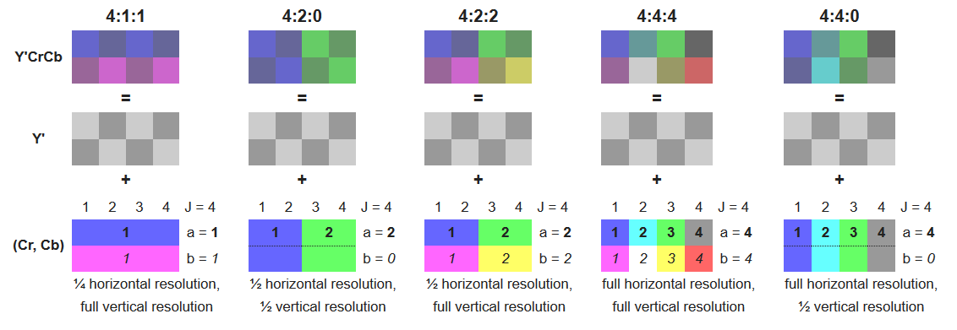
Προετοιμασία σήματος βίντεο
3. Μείωση ανάλυσης περιγραφής χρωμάτων
Υποδειγματοληψία Χρώματος: Οι συνιστώσες που αφορούν τα χρώματα και συγκεκριμένα οι χρωμοδιαφορές Cb, Cr λαμβάνονται με μικρότερη συχνότητα δειγματοληψίας σε σχέση με τη φωτεινότητα Y.
Η συχνότητα δειγματοληψίας είναι η μισή (κατά την οριζόντια κατεύθυνση) και σε κάθε 4 δείγματα φωτεινότητας αντιστοιχούν 2 δείγματα από τις χρωμοδιαφορές. Έχουμε, δηλαδή, το πρότυπο:
4 : 2 : 2
Αυτό συνεπάγεται τη μείωση του εύρους ζώνης του σήματος των χρωμοδιαφορών στα 2,75 MHz (σε σχέση με το σήμα της φωτεινότητας το οποίο έχει εύρος ζώνης 5,75 MHz).
Notes:
Υποδειγματοληψία Χρώματος Όπως εξετάσαμε στο κεφάλαιο δημιουργίας του οπτικού σήματος, από την ίδια τη δημιουργία του σήματος οι συνιστώσες που αφορούν τα χρώματα και συγκεκριμένα οι χρωμοδιαφορές Cb, Cr λαμβάνονται με μικρότερη συχνότητα δειγματοληψίας σε σχέση με τη φωτεινότητα Y. Συγκεκριμένα, η συχνότητα δειγματοληψίας είναι η μισή (κατά την οριζόντια κατεύθυνση) και σε κάθε 4 δείγματα φωτεινότητας αντιστοιχούν 2 δείγματα από τις χρωμοδιαφορές. Έχουμε, δηλαδή, το πρότυπο:
4 : 2 : 2
Αυτό συνεπάγεται τη μείωση του εύρους ζώνης του σήματος των χρωμοδιαφορών στα 2,75 MHz (σε σχέση με το σήμα της φωτεινότητας το οποίο έχει εύρος ζώνης 5,75 MHz). Με δεδομένη τη μειωμένη σχετικά ευαισθησία του ανθρώπινου ματιού στο σήμα του χρώματος (δηλαδή των χρωμοδιαφορών).

Slide 27
Προετοιμασία σήματος βίντεο
3. Μείωση ανάλυσης περιγραφής χρωμάτων
Είναι δυνατή η περαιτέρω μείωση του ρυθμού του σήματος των χρωμοδιαφορών κατά το ήμισυ. Συγκεκριμένα, το σκεπτικό είναι να λαμβάνονται δείγματα χρωμοδιαφορών ανά δύο γραμμές (στη μία, δηλαδή, λαμβάνονται και στην άλλη όχι). Αυτό μας δίνει το πρότυπο:
4 : 2 : 0
το οποίο δεν επιβαρύνει ιδιαίτερα την αντιλαμβανόμενη από τον άνθρωπο ποιότητα.
Από την πλευρά του απαιτούμενου ρυθμού έχουμε υποβάθμιση αφού 2*4 δείγματα φωτεινότητας αντιστοιχούν σε 2 δείγματα από τις χρωμοδιαφορές. Η υποβάθμιση του ρυθμού αντιστοιχεί στο 25%.
Notes:
Είναι δυνατή η περαιτέρω μείωση του ρυθμού του σήματος των χρωμοδιαφορών κατά το ήμισυ. Συγκεκριμένα, το σκεπτικό είναι να λαμβάνονται δείγματα χρωμοδιαφορών ανά δύο γραμμές (στη μία, δηλαδή, λαμβάνονται και στην άλλη όχι). Αυτό μας δίνει το πρότυπο:
4 : 2 :0,
το οποίο δεν επιβαρύνει ιδιαίτερα την αντιλαμβανόμενη από τον άνθρωπο ποιότητα. Από την πλευρά του απαιτούμενου ρυθμού έχουμε υποβάθμιση αφού 2*4 δείγματα φωτεινότητας αντιστοιχούν σε 2 δείγματα από τις χρωμοδιαφορές. Η υποβάθμιση του ρυθμού αντιστοιχεί στο 25%.

Slide 28
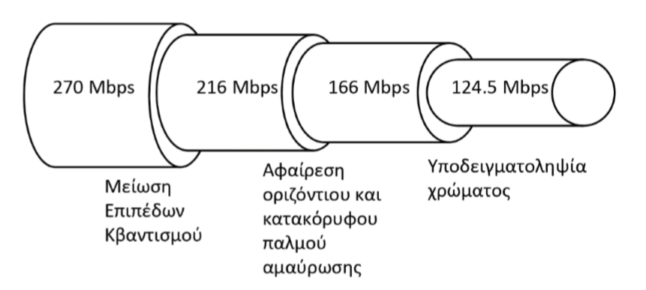
Προετοιμασία σήματος βίντεο
Συνολικός περιορισμός ρυθμού
1. Μείωση ακρίβειας κωδικοποίησης
2. Παράλειψη τμημάτων βίντεο με μη χρήσιμη πληροφορία
3. Μείωση ανάλυσης περιγραφής χρωμάτων
4. Μείωση χρονικού πλεονασμού
5. Μείωση χωρικού πλεονασμού
6. Εκμετάλλευση στατιστικού πλεονασμού
Κάμερα
Επόμενος στόχος: πως θα περιοριστεί ο ρυθμός στα 2 - 4 Mbps
Notes:
Ο περιορισμός του ρυθμού που έχει επιτευχθεί μέχρι αυτό το σημείο υπολογίζεται ως εξής με βάση τα προαναφερθέντα στάδια. Θεωρούμε ότι ο εικονολήπτης δίνει σήμα ρυθμού 270 Mbps.
• Με τη μείωση των επιπέδων κβαντισμού, εξοικονομείται το 20%, οπότε ο ρυθμός γίνεται 216 Mbps.
• Με την αφαίρεση των τμημάτων που αντιστοιχούν στους παλμούς οριζόντιας και κατακόρυφης επιστροφής / αμαύρωσης, αφαιρείται το 25% περίπου, οπότε ο ρυθμός γίνεται 166 Mbps.
• Με την υποδειγματοληψία του χρώματος και τον υποβιβασμό στο 4:2:0 έχουμε περιορισμό του ρυθμού κατά 25% στα 124.5 Mbps.
Τα επόμενα βήματα έχουν να κάνουν με τον περαιτέρω περιορισμό του ρυθμού στα 2-4 Mbps. Η επίτευξη αυτού του στόχου γίνεται με πιο περίπλοκους μηχανισμούς.

Slide 29
4. Μείωση χρονικού πλεονασμού
1. Μείωση ακρίβειας κωδικοποίησης
2. Παράλειψη τμημάτων βίντεο με μη χρήσιμη πληροφορία
3. Μείωση ανάλυσης περιγραφής χρωμάτων
4. Μείωση χρονικού πλεονασμού
5. Μείωση χωρικού πλεονασμού
6. Εκμετάλλευση στατιστικού πλεονασμού

Slide 30
4. Μείωση χρονικού πλεονασμού (1)
Το βίντεο είναι συνεχόμενες εικόνες οι οποίες λαμβάνονται αρκετές φορές σε ένα δευτερόλεπτο π.χ. 25 πλαίσια/δευτ.
Οι εικόνες αυτές στις περισσότερες περιπτώσεις μοιάζουν (οπτικά) μεταξύ τους
  το στατικό κομμάτι παραμένει σε μεγάλο βαθμό σταθερό από εικόνα σε εικόνα
  το δυναμικό κομμάτι, σε αυτό, δηλαδή, που υπάρχει κάποια κίνηση
πλαίσιο i
πλαίσιο i+1
Οι διαφοροποιήσεις μεταξύ των εικόνων μπορεί να είναι περιορισμένες και οι αλλαγές στις εικόνες μπορεί να προέρχονται από μετακινήσεις αντικειμένων μεταξύ πλαισίων.
Notes:
Το βίντεο αποτελείται από συνεχόμενες εικόνες οι οποίες λαμβάνονται αρκετές φορές σε ένα δευτερόλεπτο. Οι εικόνες αυτές στις περισσότερες περιπτώσεις μοιάζουν (οπτικά) μεταξύ τους. Εν γένει οι διαφοροποιήσεις μεταξύ των εικόνων μπορεί να είναι περιορισμένες και αφορούν το δυναμικό κομμάτι, σε αυτό, δηλαδή, που υπάρχει κάποια κίνηση. Το στατικό κομμάτι παραμένει σε μεγάλο βαθμό σταθερό από εικόνα σε εικόνα. Ακόμη όμως και στο δυναμικό τμήμα οι αλλαγές στις εικόνες μπορεί να προέρχονται από μετακινήσεις αντικειμένων μεταξύ πλαισίων.
opencourses.auth | Ανοικτά Ακαδημαϊκά Μαθήματα ΑΠΘ | Συστήματα πολυμέσων | Συμπίεση Ψηφιακού Βίντεο
https://opencourses.auth.gr/courses/OCRS469/
https://opencourses.auth.gr/modules/units/?course=OCRS469&id=4872

Slide 31
Μηχανισμός περιορισμού χρονικού πλεονασμού
H μετάδοση ολόκληρης της περιγραφής μιας εικόνας οδηγεί στην
  επαναλαμβανόμενη μετάδοση της ίδιας πληροφορίας
  ή πληροφορίας που μπορεί να δημιουργηθεί εκ νέου στον δέκτη
Το σκεπτικό του περιορισμού του χρονικού πλεονασμού είναι να αποστέλλεται μόνο η απαραίτητη πληροφορία
  πληροφορία που δεν θα μπορούσε να δημιουργηθεί εκ νέου
Notes:
Το να αποστέλλεται ολόκληρη η περιγραφή μιας εικόνας (ενός πλαισίου) οδηγεί στην επαναλαμβανόμενη αποστολή της ίδιας πληροφορίας, ή εν γένει πληροφορίας που θα μπορούσε να δημιουργηθεί εκ νέου στον δέκτη. Το σκεπτικό του περιορισμού του χρονικού πλεονασμού είναι να αποστέλλεται μόνο η απαραίτητη πληροφορία, η πληροφορία, δηλαδή, που δεν θα μπορούσε να δημιουργηθεί εκ νέου στον δέκτη.

Slide 32
Μηχανισμός περιορισμού χρονικού πλεονασμού
Η απαραίτητη πληροφορία σχετίζεται με τις περιοχές που υπάρχουν διαφοροποιήσεις σε σχέση με τα προηγούμενα πλαίσια
  είναι απαραίτητη η μετάδοση της διαφοράς μεταξύ των πλαισίων
Ο μηχανισμός περιορισμού περιλαμβάνει
  τον διαχωρισμό της εικόνας σε περιοχές
  την κωδικοποίηση των εικόνων κατά
    Ι πλαίσια – κωδικοποιούνται αυτόνομα & ανεξάρτητα
    Ρ πλαίσια – κωδικοποιούνται οι διαφορές με τα Ι ή P
    Β πλαίσια - κωδικοποιούνται οι διαφορές με τα Ι & P
Notes:
. Η πληροφορία αυτή σχετίζεται με τις περιοχές που υπάρχουν διαφοροποιήσεις σε σχέση με τα προηγούμενα πλαίσια, οπότε είναι απαραίτητη η αποστολή της διαφοράς αυτής. Ο μηχανισμός περιλαμβάνει τον διαχωρισμό της εικόνας σε υποπεριοχές και την κωδικοποίηση των εικόνων κατά Ι, Ρ και Β.

Slide 33
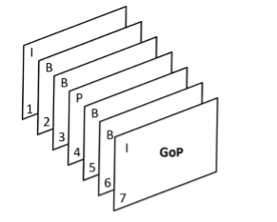
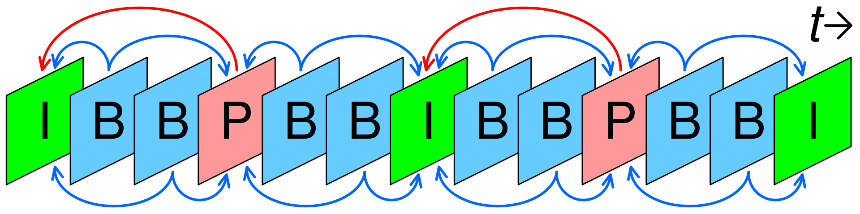
Group of Pictures (GoP)
Η αλληλουχία των πλαισίων Ι, P, Β και ο τρόπος που εναλλάσσονται είναι δεδομένος και αμετάβλητος στο χρόνο της κωδικοποίησης.
Συγκεκριμένα, ορίζεται η ομάδα εικόνων, Group of Pictures (GoP), η οποία αποτελείται από μιαν αλληλουχία διαφορετικών τύπων πλαισίων, I, P και B.
Ένα παράδειγμα GoP συνολικά 7 πλαισίων: Παρατηρούμε ότι αποτελείται από τα εξής πλαίσια: I, B, B, P, B, B και Ι.
Notes:
Η αλληλουχία των πλαισίων και ο τρόπος που εναλλάσσονται είναι δεδομένος και αμετάβλητος στο χρόνο. Συγκεκριμένα, ορίζεται η ομάδα εικόνων, Group of Pictures (GoP), η οποία αποτελείται από μιαν αλληλουχία διαφορετικών τύπων πλαισίων, I, P και B. Ένα παράδειγμα GoP συνολικά 7 πλαισίων δίνεται στο σχήμα. Παρατηρούμε ότι αποτελείται από τα εξής πλαίσια: I, B, B, P, B, B και Ι.

Slide 34
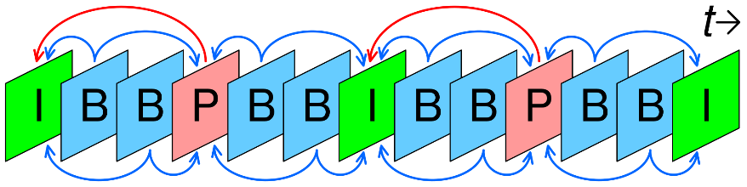
Group of Pictures (GoP)
Κάποιες παρατηρήσεις:
Ένα GoP ανοίγει με πλαίσιο τύπου Ι, αφού η κωδικοποίηση αυτού πρέπει να είναι αυτόνομη και να μην έχει εξαρτήσεις από προηγούμενα και εν γένει γειτονικά GoP.
Ένα GoP μπορεί να κλείσει με πλαίσιο τύπου Ρ ή Ι.
  Δεν δύναται να κλείσει με πλαίσιο τύπου Β, αφού αυτό θα συνεπάγεται εξάρτηση από επόμενο πλαίσιο.
Εάν ένα GoP κλείσει με πλαίσιο τύπου Ι, τότε λέμε ότι το GoP είναι κλειστό.
Notes:
• Ένα GoP ανοίγει με πλαίσιο τύπου Ι, αφού η κωδικοποίηση αυτού πρέπει να είναι αυτόνομη και να μην έχει εξαρτήσεις από προηγούμενα και εν γένει γειτονικά GoP.
• Ένα GoP μπορεί να κλείσει με πλαίσιο τύπου Ρ ή Ι. Δεν δύναται να κλείσει με πλαίσιο τύπου Β, αφού αυτό θα συνεπάγεται εξάρτηση από επόμενο πλαίσιο.
• Εάν ένα GoP κλείσει με πλαίσιο τύπου Ι, τότε λέμε ότι το GoP είναι κλειστό.

Slide 35

Group of Pictures (GoP)
Στο παράδειγμα έχουμε τις εξής αλληλεξαρτήσεις:
Το πλαίσιο 1 είναι τύπου Ι και κωδικοποιείται αυτόνομα.
Τα πλαίσια 2 και 3 είναι τύπου Β και κωδικοποιούνται λαμβάνοντας υπόψη τις κωδικοποιήσεις των πλαισίων τύπου Ι και Ρ που είναι εκατέρωθέν τους, δηλαδή των πλαισίων 1 και 4. Αυτό σημαίνει ότι η κωδικοποίηση του πλαισίου 4 (P frame), προηγείται της κωδικοποίησης των 2 και 3.
Το πλαίσιο 4, ως τύπου Ρ, εξαρτάται από την κωδικοποίηση του πλαισίου 1 (I frame).
Notes:
Στο παράδειγμα έχουμε τις εξής αλληλεξαρτήσεις:
• Το πλαίσιο 1 είναι τύπου Ι και κωδικοποιείται αυτόνομα.
• Τα πλαίσια 2 και 3 είναι τύπου Β και κωδικοποιούνται λαμβάνοντας υπόψη τις κωδικοποιήσεις των πλαισίων τύπου Ι και Ρ που είναι εκατέρωθέν τους, δηλαδή των πλαισίων 1 και 4. Αυτό σημαίνει ότι η κωδικοποίηση του πλαισίου 4, προηγείται της κωδικοποίησης των 2 και 3.
• Το πλαίσιο 4, ως τύπου Ρ, εξαρτάται από την κωδικοποίηση του πλαισίου 1.

Slide 36

Group of Pictures (GoP)
Τα πλαίσια 5 και 6, ως τύπου Β, εξαρτώνται από τις κωδικοποιήσεις των πλαισίων 4 και 7 (Ρ και Ι αντίστοιχα).
Το πλαίσιο 7 κωδικοποιείται αυτόνομα και μάλιστα πριν από τις κωδικοποιήσεις των 5 και 6 λόγω των σχετικών αλληλεξαρτήσεων.
Η επόμενη ομάδα πλαισίων επαναλαμβάνει ακριβώς την ίδια δομή.
  Εκκινεί, δηλαδή, με πλαίσιο τύπου Ι, το οποίο σημαίνει ότι έχουμε δύο συναπτά πλαίσια τύπου Ι.
Εάν η ομάδα πλαισίων κλείνει με πλαίσιο το οποίο κωδικοποιείται ως Ρ, τότε λέμε ότι η ομάδα πλαισίων είναι ανοικτή.
Notes:
• Τα πλαίσια 5 και 6, ως τύπου Β, εξαρτώνται από τις κωδικοποιήσεις των πλαισίων 4 και 7 (Ρ και Ι αντίστοιχα).
• Το πλαίσιο 7 κωδικοποιείται αυτόνομα και μάλιστα πριν από τις κωδικοποιήσεις των 5 και 6 λόγω των σχετικών αλληλεξαρτήσεων.
Επισημαίνεται ότι στο παράδειγμα που εξετάσαμε, η επόμενη ομάδα πλαισίων επαναλαμβάνει ακριβώς την ίδια δομή. Εκκινεί, δηλαδή, με πλαίσιο τύπου Ι, το οποίο σημαίνει ότι έχουμε δύο συναπτά πλαίσια τύπου Ι. Εάν η ομάδα πλαισίων κλείνει με πλαίσιο το οποίο κωδικοποιείται ως Ρ, τότε λέμε ότι η ομάδα πλαισίων είναι ανοικτή.

Slide 37
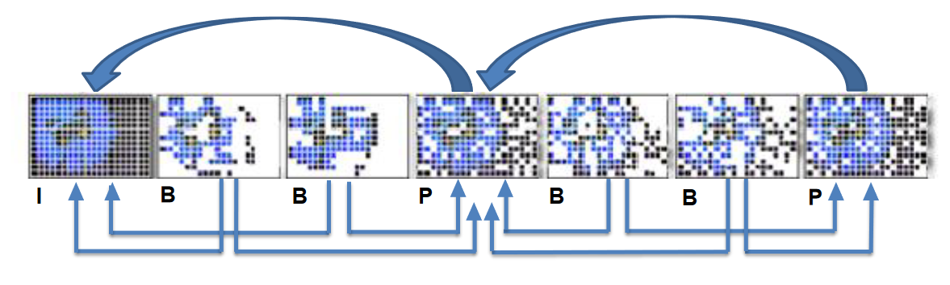
Αλληλουχία Ι, Β, Ρ πλαισίων
Ι: πλαίσιο αναφοράς (ενδοπλαισιακά)
Ρ: προβλεπόμενο πλαίσιο (διαφορά με Ι)(forward prediction)
Β: διπλής κατεύθυνσης (διαφορά με Ρ & Ι --ή Ρ και Ρ)
  (forward & backward prediction, bidirectional)

Slide 38
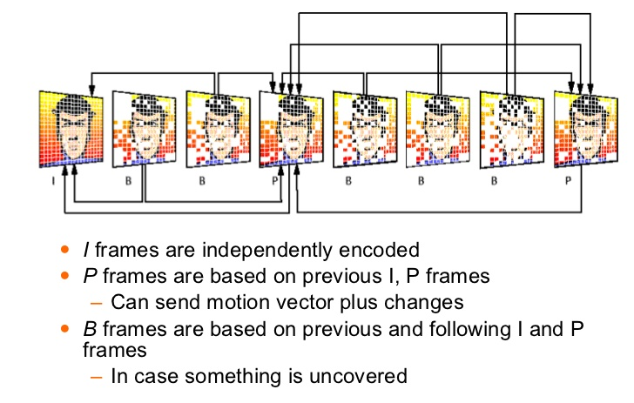
Notes:
https://www.google.com/url?sa=i&url=https%3A%2F%2Fwww.slideshare.net%2Fpptblog%2F85-videocompress&psig=AOvVaw0PwU3Hv4tfUvebI6TsiCAL&ust=1607533993002000&source=images&cd=vfe&ved=0CAIQjRxqFwoTCIDblqb1vu0CFQAAAAAdAAAAABAa

Slide 39
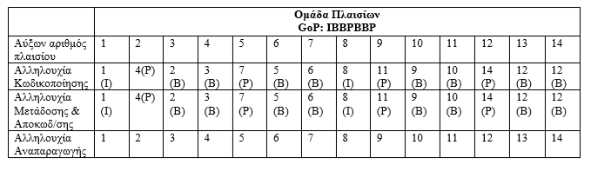
Παράδειγμα διαχείρισης 14 πλαισίων
Η επαναφορά των πλαισίων στην ορθή σειρά γίνεται με χρήση του πεδίου χρονοσήμανσης αποκωδικοποίησης (Decoding Time Stamp, DTS) το οποίο βρίσκεται εντός της επικεφαλίδας του πακετοποιημένου στοιχειώδους ρυθμού.
Notes:
Τα πλαίσια τύπου Β βρίσκονται μεταξύ Ι και Ρ. Όπως επισημάναμε και παραπάνω, για την αποκωδικοποίηση ενός πλαισίου τύπου Β απαιτείται η αποκωδικοποίηση των πλαισίων Ι και P που το περιβάλλουν. Για το λόγο αυτό δύναται να τροποποιείται κατάλληλα η αλληλουχία των πλαισίων για την κωδικοποίηση, μετάδοση και αποκωδικοποίηση. Στον πίνακα παρουσιάζεται η σειρά με την οποία γίνεται η διαχείριση 14 πλαισίων, στην περίπτωση που έχουμε GoP αποτελούμενο από 7 πλαίσια της ακόλουθης μορφής: IBBPBBP. Η μνήμη που απαιτείται στον δέκτη στην περίπτωση αυτή είναι 2 θέσεις. Σύμφωνα με το πρότυπο του MPEG η δομή του GoP μπορεί να είναι μεταβλητή.
Εάν, λοιπόν, επιλέξουμε να μη χρειάζεται μεγάλη μνήμη στον δέκτη, η δομή της ομάδας πλαισίων μπορεί να αλλάξει δυναμικά κατά τη μετάδοση.
Η επαναφορά των πλαισίων στην ορθή σειρά γίνεται με χρήση του πεδίου χρονοσήμανσης αποκωδικοποίησης (Decoding Time Stamp, DTS) το οποίο βρίσκεται εντός της επικεφαλίδας του πακετοποιημένου στοιχειώδους ρυθμού.

Slide 40
Β-Ι. Kωδικοποίηση των εικόνων κατά Ι
Ορισμένα από τα πλαίσια κωδικοποιούνται ανεξάρτητα, χωρίς δηλαδή να λαμβάνεται υπόψη πληροφορία από άλλα πλαίσια I- πλαίσια (intracoded frames) ενδοπλαισιακή συμπίεση
κωδικοποιούνται ανεξάρτητα από άλλα πλαίσια
  Χρησιμοποιούν τεχνικές συμπίεσης που εφαρμόζονται στην πληροφορία μόνον μέσα στο ίδιο το πλαίσιο (χωρική συμπίεση)
αποστέλλονται περιοδικά
αποτελούν πλαίσια-κλειδιά (key frames) στην αλληλουχία των συμπιεσμένων πλαισίων που δημιουργεί το MPEG.
Notes:
Το βασικό σκεπτικό της εκμετάλλευσης του χρονικού πλεονασμού είναι, όπως συζητήθηκε πιο πάνω, η αποφυγή της επαναλαμβανόμενης αποστολής της πληροφορίας, η οποία δεν είναι απαραίτητη. Αυτό επιτυγχάνεται με την κωδικοποίηση των εικόνων κατά Ι, Ρ και Β. Ο μηχανισμός είναι απλός και λειτουργεί ως εξής:
Ορισμένα από τα πλαίσια κωδικοποιούνται ανεξάρτητα, χωρίς δηλαδή να λαμβάνεται υπόψη πληροφορία από άλλα πλαίσια. Τα πλαίσια αυτά ονομάζονται (όσον αφορά την κωδικοποίησή τους) τύπου Ι (I-frames, intracoded frames). Αυτού του είδους τα πλαίσια κωδικοποιούνται και αποστέλλονται περιοδικά.

Slide 41
Β-ΙΙ Kωδικοποίηση των εικόνων κατά Ρ
Κάποια πλαίσια κωδικοποιούνται λαμβάνοντας υπόψη προηγούμενα πλαίσια - διαπλαισιακή (interframe) συμπίεση
  Η κωδικοποίηση γίνεται με εκμετάλλευση των ομοιοτήτων που τυχόν υπάρχουν μεταξύ του τρέχοντος πλαισίου και κάποιου (συγκεκριμένου) προηγούμενου
  Οι ομοιότητες αναζητούνται και εντοπίζονται σε επίπεδο μακρο-μπλοκ, δηλαδή σε τμήματα μεγέθους 16x16
P-frames (predicted frames) δηλαδή πλαίσια πρόβλεψης
Notes:
Κάποια πλαίσια κωδικοποιούνται λαμβάνοντας υπόψη προηγούμενα πλαίσια. Η κωδικοποίηση γίνεται με εκμετάλλευση των ομοιοτήτων που τυχόν υπάρχουν μεταξύ του τρέχοντος πλαισίου και κάποιου (συγκεκριμένου) προηγούμενου. Οι ομοιότητες αναζητούνται και εντοπίζονται σε επίπεδο μακρο-μπλοκ, δηλαδή σε τμήματα μεγέθους 16x16.

Slide 42
Β-ΙΙ Kωδικοποίηση των εικόνων κατά Ρ
Επισημαίνεται ότι ο εντοπισμός της τυχόν ομοιότητας σε ένα πλαίσιο τύπου Ρ, γίνεται αξιοποιώντας το προηγούμενο πλαίσιο τύπου Ι ή Ρ (ανάλογα με το πιο είναι πιο κοντινό χρονικά).
Αποθηκεύεται στο πλαίσιο P μόνο η πληροφορία που δείχνει το πόσο έχει μεταβληθεί αυτό το πλαίσιο σε σχέση με ένα προηγούμενο πλαίσιο αναφοράς (συνήθως ένα προηγούμενο –Ι ή –Ρ πλαίσιο).
Έτσι το πλαίσιο που αντιστοιχεί στο πλαίσιο Ρ αναδημιουργείται προσθέτοντας στο πλαίσιο αναφοράς (I ή P) την πληροφορία μεταβολής (πλαίσιο P).
Η κωδικοποίηση των πλαισίων τύπου Ρ απαιτεί λιγότερα δεδομένα σε σχέση με την κωδικοποίηση πλαισίων τύπου Ι
Notes:
Ο μηχανισμός αναζήτησης της ομοιότητας θα εξηγηθεί με μεγαλύτερη λεπτομέρεια παρακάτω. Αυτού του είδους τα πλαίσια ονομάζονται πλαίσια τύπου Ρ (P-frames, predicted frames δηλαδή πλαίσια πρόβλεψης). Επισημαίνεται ότι ο εντοπισμός της τυχόν ομοιότητας σε ένα πλαίσιο τύπου Ρ, γίνεται αξιοποιώντας το προηγούμενο πλαίσιο τύπου Ι ή Ρ (ανάλογα με το πιο είναι πιο κοντινό χρονικά). Η κωδικοποίηση των πλαισίων τύπου Ρ απαιτεί λιγότερα δεδομένα σε σχέση με την κωδικοποίηση πλαισίων τύπου Ι.

Slide 43
Β- ΙΙΙ Kωδικοποίηση των εικόνων κατά Β
Υπάρχουν πλαίσια τα οποία κωδικοποιούνται αξιοποιώντας τον εντοπισμό ομοιοτήτων με προηγούμενα αλλά και επόμενα πλαίσια
  από ένα προηγούμενο και ένα επόμενο (χρονικά) πλαίσιο
  Ι και Ρ ή P και P
B-frames (bidirectional frames) δηλαδή πλαίσια αμφίδρομης πρόβλεψης)
Αποθηκεύουν μόνον την πληροφορία μεταβολής τους σε σχέση με ένα προηγούμενο και με ένα επόμενο πλαίσιο αναφοράς
Το πλαίσιο που αντιστοιχεί στο πλαίσιο-Β αναδημιουργείται λαμβάνοντας υπόψη και τα δύο αυτά πλαίσια (πριν & μετά)
Η κωδικοποίηση των πλαισίων τύπου Β απαιτεί λιγότερα δεδομένα σε σχέση με την κωδικοποίηση πλαισίων τύπου Ρ (και βέβαια πλαισίων τύπου Ι)
Notes:
Υπάρχουν πλαίσια τα οποία κωδικοποιούνται αξιοποιώντας τον εντοπισμό ομοιοτήτων με προηγούμενα αλλά και επόμενα πλαίσια. Εξαρτώνται, δηλαδή, από ένα προηγούμενο (χρονικά) πλαίσιο τύπου Ι ή Ρ και ένα επόμενο (χρονικά) πλαίσιο ομοίως τύπου Ι ή Ρ. Τα πλαίσια αυτού του τύπου ονομάζονται τύπου Β (B-frames, bidirectional frames δηλαδή πλαίσια αμφίδρομης πρόβλεψης). Η κωδικοποίηση των πλαισίων τύπου Β απαιτεί λιγότερα δεδομένα σε σχέση με την κωδικοποίηση πλαισίων τύπου Ρ (και βέβαια πλαισίων τύπου Ι).

Slide 44
Α. Διαχωρισμός σε Υποπεριοχές (blocks)
Κατά τον διαχωρισμό της εικόνας σε περιοχές, αναζητούνται
  οι στατικές και
  οι δυναμικές περιοχές
Για να είναι διαχειρίσιμη η αναζήτηση των περιοχών αυτών εντός μιας εικόνας, αυτή χωρίζεται σε ίσες υποπεριοχές
  τμήματα (block) των 16x16 εικονοστοιχείων (pixels)
  16x16 τιμές φωτεινότητας (256)
  χρώματα είναι σε πλήθος το 2/8=1/4 αυτών της φωτεινότητας (πρότυπο 4:2:0)
    64 τιμές για τα C_{b} & C_{r} (32 & 32)
    αντιστοιχούν, δηλαδή, σε μια περιοχή 8x8 για κάθε μια από τις χρωμοδιαφορές Cb και Cr (64 τιμές)
  το σύνολο των τιμών αυτών (256+32+32) αντιστοιχεί σε ένα μακρο-μπλοκ
Notes:
Κατά τον διαχωρισμό της εικόνας σε περιοχές, αναζητούνται οι στατικές και οι δυναμικές περιοχές. Για να είναι διαχειρίσιμη η αναζήτηση των περιοχών αυτών εντός μιας εικόνας, αυτή χωρίζεται σε ίσες υποπεριοχές. Συγκεκριμένα, σε τμήματα (block) των 16x16 εικονοστοιχείων (pixels). Στις υποπεριοχές αυτές υπάρχουν 16x16 τιμές φωτεινότητας και σύμφωνα με το πρότυπο 4:2:0, οι τιμές που αντιστοιχούν στα χρώματα είναι σε πλήθος το 2/8=1/4 αυτών της φωτεινότητας. Αντιστοιχούν, δηλαδή, σε μια περιοχή 8x8 για κάθεμια από τις χρωμοδιαφορές Cb και Cr ενώ το σύνολο των τιμών αυτών αντιστοιχεί σε ένα μακρο-μπλοκ. Για πιο εύκολη διαχείριση, η ανάλυση της εικόνας αποτελείται από εικονοστοιχεία τέτοιου πλήθους ώστε να διαιρούνται με το 16 (όπως, για παράδειγμα, 720 x 576
https://www.sciencedirect.com/topics/computer-science/macroblock

Slide 45
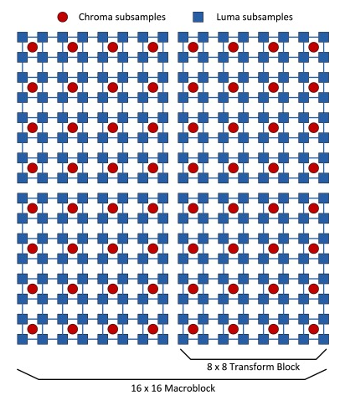
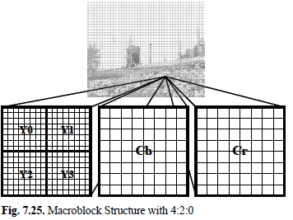

Slide 46
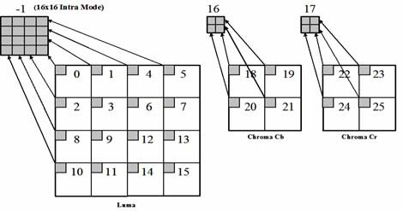
μακρο-μπλοκ
18, 22 -> 0, 1, 2, 3

Slide 47
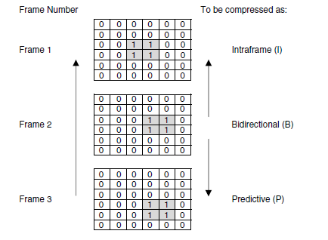
Στατικές περιοχές: Παράδειγμα υπολογισμού διαφοράς

Slide 48
Frame 1
Frame 2
Frame 3
0 | 0 | 0 | 0 | 0 | 0
0 | 0 | 0 | 0 | 0 | 0
0 | 0 | 1 | 1 | 0 | 0
0 | 0 | 1 | 1 | 0 | 0
0 | 0 | 0 | 0 | 0 | 0
0 | 0 | 0 | 0 | 0 | 0
0 | 0 | 0 | 0 | 0 | 0
0 | 0 | 0 | 0 | 0 | 0
0 | 0 | 0 | 1 | 1 | 0
0 | 0 | 0 | 1 | 1 | 0
0 | 0 | 0 | 0 | 0 | 0
0 | 0 | 0 | 0 | 0 | 0
0 | 0 | 0 | 0 | 0 | 0
0 | 0 | 0 | 0 | 0 | 0
0 | 0 | 0 | 0 | 0 | 0
0 | 0 | 0 | 1 | 1 | 0
0 | 0 | 0 | 1 | 1 | 0
0 | 0 | 0 | 0 | 0 | 0

Slide 49
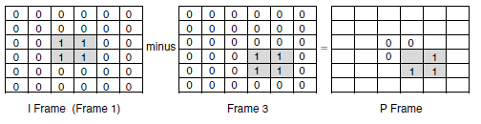
P Frame

Slide 50
Δημιουργία P Frame
Frame I (1)
Frame 3
Frame P
0 | 0 | 0 | 0 | 0 | 0
0 | 0 | 0 | 0 | 0 | 0
0 | 0 | 1 | 1 | 0 | 0
0 | 0 | 1 | 1 | 0 | 0
0 | 0 | 0 | 0 | 0 | 0
0 | 0 | 0 | 0 | 0 | 0
0 | 0 | 0 | 0 | 0 | 0
0 | 0 | 0 | 0 | 0 | 0
0 | 0 | 0 | 0 | 0 | 0
0 | 0 | 0 | 1 | 1 | 0
0 | 0 | 0 | 1 | 1 | 0
0 | 0 | 0 | 0 | 0 | 0
 |  | 0 | 0
 |  | 0 |  | 1
 |  |  | 1 | 1
Δ
=

Slide 51
Aναπαραγωγή Frame 3 από P Frame & Ι Frame
Frame I (1)
Frame P
Frame 3
0 | 0 | 0 | 0 | 0 | 0
0 | 0 | 0 | 0 | 0 | 0
0 | 0 | 1 | 1 | 0 | 0
0 | 0 | 1 | 1 | 0 | 0
0 | 0 | 0 | 0 | 0 | 0
0 | 0 | 0 | 0 | 0 | 0
 |  | 0 | 0
 |  | 0 |  | 1
 |  |  | 1 | 1
0 | 0 | 0 | 0 | 0 | 0
0 | 0 | 0 | 0 | 0 | 0
0 | 0 | 0 | 0 | 0 | 0
0 | 0 | 0 | 1 | 1 | 0
0 | 0 | 0 | 1 | 1 | 0
0 | 0 | 0 | 0 | 0 | 0
=

Slide 52
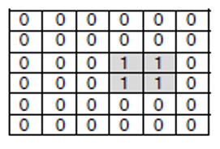
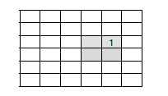
Β Frame
 |  | 0 |  | 1
 |  | 0 |  | 1
Frame 2
 |  | 0 |  | 1
 |  | 0 |  | 1
B Frame = Frame 1 – Frame 2 – P Frame
Notes:
Δεν είναι τελικα, πρεπει να το δω καλυτερα

Slide 53

Δημιουργία B Frame
Frame I (1)
Frame 2
Ενδιάμεσο A
0 | 0 | 0 | 0 | 0 | 0
0 | 0 | 0 | 0 | 0 | 0
0 | 0 | 1 | 1 | 0 | 0
0 | 0 | 1 | 1 | 0 | 0
0 | 0 | 0 | 0 | 0 | 0
0 | 0 | 0 | 0 | 0 | 0
0 | 0 | 0 | 0 | 0 | 0
0 | 0 | 0 | 0 | 0 | 0
0 | 0 | 0 | 1 | 1 | 0
0 | 0 | 0 | 1 | 1 | 0
0 | 0 | 0 | 0 | 0 | 0
0 | 0 | 0 | 0 | 0 | 0
 |  | 0 |  | 1
 |  | 0 |  | 1
Δ
Δ
Frame P
 |  |  |  | 1
 |  | 0 | 0
 |  | 0 |  | 1
 |  |  | 1 | 1
Frame B
Notes:
Δεν είναι τελικα, πρεπει να το δω καλυτερα

Slide 54
Aναπαραγωγή Frame 2 από B & P Frame & Ι Frame
Frame B
Ενδιάμεσο A
Frame P
 |  |  |  | 1
 |  | 0 | 0
 |  | 0 |  | 1
 |  |  | 1 | 1
 |  | 0 |  | 1
 |  | 0 |  | 1
+
Frame 2
+
Frame I (1)
0 | 0 | 0 | 0 | 0 | 0
0 | 0 | 0 | 0 | 0 | 0
0 | 0 | 0 | 1 | 1 | 0
0 | 0 | 0 | 1 | 1 | 0
0 | 0 | 0 | 0 | 0 | 0
0 | 0 | 0 | 0 | 0 | 0
0 | 0 | 0 | 0 | 0 | 0
0 | 0 | 0 | 0 | 0 | 0
0 | 0 | 1 | 1 | 0 | 0
0 | 0 | 1 | 1 | 0 | 0
0 | 0 | 0 | 0 | 0 | 0
0 | 0 | 0 | 0 | 0 | 0

Slide 55
Αναζήτηση ομοιοτήτων μεταξύ πλαισίων
Η αναζήτηση γίνεται σε επίπεδο μακρο-μπλοκ με σύγκριση των μακρο-μπλοκ γειτονικών πλαισίων.
Κάθε μακρο-μπλοκ σε μια εικόνα P ή Β εξετάζεται ώστε να διαπιστωθεί:
  Εάν είναι νέο και δεν συναντάται στην εικόνα αναφοράς
    Μετάδοση της πληροφορίας, κωδικοποιείται εκ νέου
  Εάν είναι όμοιο με το μακρο-μπλοκ στην αντίστοιχη θέση του προηγούμενου πλαισίου (με κάποιες μικρές διαφοροποιήσεις).
    Μετάδοση της διαφοράς (τιμές)
    Δεν απαιτείται διάνυσμα κίνησης
  Εάν έχει προκύψει από μεταφορά αντίστοιχου μακρο-μπλοκ του προηγούμενου πλαισίου (το οποίο μπορεί να βρίσκεται σε διαφορετική θέση).
    Με διάνυσμα κίνησης περιγράφεται η μετακίνηση του ομοίου μακρο-μπλοκ
      ένα ζευγάρι αριθμών (πχ. 0,0, ή 12, 4 ή 25, -4 κλπ.) που δηλώνει τη κίνηση του macroblock
    Μετάδοση διαφοράς τιμών
Notes:
Ας εξετάσουμε όμως με λίγο μεγαλύτερη λεπτομέρεια τον τρόπο με τον οποίο αναζητούνται οι ομοιότητες μεταξύ πλαισίων. Όπως συζητήθηκε πιο πάνω η αναζήτηση γίνεται σε επίπεδο μακρο-μπλοκ. Η βασική σύγκριση αφορά τα μακρο-μπλοκ γειτονικών πλαισίων. Συγκεκριμένα, κάθε μακρο-μπλοκ σε μια εικόνα εξετάζεται ώστε να διαπιστωθεί:
• Εάν είναι όμοιο με το μακρο-μπλοκ στην αντίστοιχη θέση του προηγούμενου πλαισίου (με κάποιες μικρές διαφοροποιήσεις).
• Εάν έχει προκύψει από μεταφορά αντίστοιχου μακρο-μπλοκ του προηγούμενου πλαισίου (το οποίο μπορεί να βρίσκεται σε διαφορετική θέση).
• Εάν είναι νέο και δεν συναντάται στην προηγούμενη εικόνα.

Slide 56
Δυναμικές περιοχές: Διάνυσμα κίνησης – Υπολογισμός (1/2)
Για τον υπολογισμό του διανύσματος κίνησης (μόνο στα P, B), ο μηχανισμός ξεκινάει από το μακρο-μπλοκ του τρέχοντος πλαισίου
  εάν είναι τύπου Ρ ελέγχει στο προηγούμενο Ρ ή Ι πλαίσιο για παρόμοια μακρο-μπλοκ
  εάν είναι τύπου Β ελέγχει στο προηγούμενο και στο επόμενο πλαίσιο για παρόμοια μακρο-μπλοκ
Η αναζήτηση γίνεται μέσω του ταιριάσματος σε επίπεδο μακρο-μπλοκ όχι pixel.
Notes:
Για τον υπολογισμό του διανύσματος κίνησης, ο μηχανισμός ξεκινάει από το μακρο-μπλοκ του τρέχοντος πλαισίου. Ελέγχει στο προηγούμενο Ρ ή Ι πλαίσιο (εάν το τρέχον πλαίσιο είναι τύπου Ρ) ή στο
προηγούμενο και στο επόμενο πλαίσιο (εάν το τρέχον πλαίσιο είναι τύπου Β) για παρόμοια μακρο-μπλοκ. Η αναζήτηση δεν γίνεται σε ολόκληρη την εικόνα αλλά πέριξ της περιοχής του αρχικού μακρο-μπλοκ. Ο περιορισμός αυτός της περιοχής αναζήτησης γίνεται για να ελαττωθεί η πολυπλοκότητα του συνολικού συστήματος αλλά και το χρονικό διάστημα που απαιτείται για την κωδικοποίηση. Η αναζήτηση γίνεται μέσω του ταιριάσματος σε επίπεδο μακρο-μπλοκ. Εάν βρεθεί κάποιο αντίστοιχο σε τιμές μακρο-μπλοκ, τότε υπολογίζεται το διάνυσμα κίνησης, το οποίο αντιπροσωπεύει τη διαφορά στη θέση του αρχικού με το εντοπισμένο μακρο-μπλοκ. Επίσης υπολογίζεται η διαφορά μεταξύ των δύο μακρο-μπλοκ.

Slide 57
Δυναμικές περιοχές: Διάνυσμα κίνησης – Υπολογισμός (2/2)
Η αναζήτηση δεν γίνεται σε ολόκληρη την εικόνα αλλά πέριξ της περιοχής του αρχικού μακρο-μπλοκ.
  Ο περιορισμός αυτός της περιοχής αναζήτησης γίνεται για να ελαττωθεί
    η πολυπλοκότητα του συνολικού συστήματος
    το χρονικό διάστημα που απαιτείται για την κωδικοποίηση
Yπενθύμιση
  Εάν βρεθεί κάποιο αντίστοιχο σε τιμές μακρο-μπλοκ, τότε υπολογίζεται το διάνυσμα κίνησης, το οποίο αντιπροσωπεύει τη διαφορά στη θέση του αρχικού με το εντοπισμένο μακρο-μπλοκ.
  Υπολογίζεται η διαφορά μεταξύ των δύο μακρο-μπλοκ.
Notes:
Για τον υπολογισμό του διανύσματος κίνησης, ο μηχανισμός ξεκινάει από το μακρο-μπλοκ του τρέχοντος πλαισίου. Ελέγχει στο προηγούμενο Ρ ή Ι πλαίσιο (εάν το τρέχον πλαίσιο είναι τύπου Ρ) ή στο
προηγούμενο και στο επόμενο πλαίσιο (εάν το τρέχον πλαίσιο είναι τύπου Β) για παρόμοια μακρο-μπλοκ. Η αναζήτηση δεν γίνεται σε ολόκληρη την εικόνα αλλά πέριξ της περιοχής του αρχικού μακρο-μπλοκ. Ο περιορισμός αυτός της περιοχής αναζήτησης γίνεται για να ελαττωθεί η πολυπλοκότητα του συνολικού συστήματος αλλά και το χρονικό διάστημα που απαιτείται για την κωδικοποίηση. Η αναζήτηση γίνεται μέσω του ταιριάσματος σε επίπεδο μακρο-μπλοκ. Εάν βρεθεί κάποιο αντίστοιχο σε τιμές μακρο-μπλοκ, τότε υπολογίζεται το διάνυσμα κίνησης, το οποίο αντιπροσωπεύει τη διαφορά στη θέση του αρχικού με το εντοπισμένο μακρο-μπλοκ. Επίσης υπολογίζεται η διαφορά μεταξύ των δύο μακρο-μπλοκ.

Slide 58
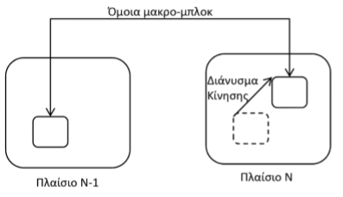
Διάνυσμα κίνησης
Παράλληλα με το διάνυσμα κίνησης, μεταδίδονται επιπλέον απαραίτητες πληροφορίες για να καλυφθούν οι διαφοροποιήσεις μεταξύ των δύο πλαισίων.
Notes:
Η διαδικασία στην περίπτωση του πλαισίου τύπου Β γίνεται εξετάζοντας τα πλαίσια και προς τις δύο κατευθύνσεις. Παράλληλα με το διάνυσμα κίνησης, μεταδίδονται επιπλέον απαραίτητες πληροφορίες για να καλυφθούν οι διαφοροποιήσεις μεταξύ των δύο πλαισίων. Οι πληροφορίες αυτές είναι το σφάλμα που προκύπτει μεταξύ της πρόβλεψης που επιτυχγάνεται και των πραγματικών τιμών του πλαισίου. Ο υπολογισμός του διανύσματος κίνησης μεταξύ δύο πλαισίων, Ν-1 και Ν, παρίσταται στην εικόνα.

Slide 59
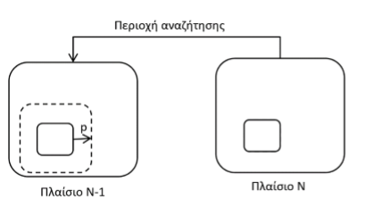
Εκτίμηση κίνησης
Η εκτίμηση κίνησης είναι το πιο χρονοβόρο κομμάτι της συμπίεσης. Οι σχετικοί αλγόριθμοι αναζητούν για κάθε μακρο-μπλοκ, το αντίστοιχο μακρο-μπλοκ σε προηγούμενο (ή επόμενο) πλαίσιο που ταιριάζει.
Εάν υποθέσουμε ανάλυση 720x480, το πλήθος των αναζητήσεων είναι απαγορευτικό από πλευράς απόδοσης.
Απαιτείται να περιορίσουμε την αναζήτηση σε συγκεκριμένες περιοχές.
Συνήθως η περιοχή αναζήτησης εκτείνεται από την τρέχουσα θέση συν p pixels (π.χ. p=7).

Slide 60
Αναζήτηση όμοιων περιοχών
Σε επίπεδο εικονοστοιχείου (pixel) με μεγάλο όμως πλήθος υπολογισμών, γεγονός το οποίο την καθιστά ασύμφορη.
Σε επίπεδο τμήματος της εικόνας (block-based),
  η πιο απλή περίπτωση και χρησιμοποιείται όπως προαναφέραμε κυρίως σήμερα και μάλιστα με χρήση αλγορίθμων που εκτελούνται με χρήση υλικού για να εξασφαλιστεί καλύτερη απόδοση σε σχέση με τη χρήση λογισμικού.
  Τυπικές διαστάσεις του μακρο-μπλοκ είναι 16x16 (ή και 8 x 8).
Σε επίπεδο αντικειμένων εντός της εικόνας (object-based), όπου τα αντικείμενα αναγνωρίζονται αυτόματα εντός της εικόνας και παρακολουθούνται στα διάφορα πλαίσια.
Notes:
Σημειώνουμε ότι παρόλο που στην πλειονότητα των περιπτώσεων η αναζήτηση όμοιων περιοχών γίνεται σε επίπεδο μακρο-μπλοκ, αντίστοιχη αναζήτηση μπορεί να γίνει σε επίπεδο:
• Εικονοστοιχείου (pixel) με μεγάλο όμως πλήθος υπολογισμών, γεγονός το οποίο την καθιστά ασύμφορη.
• Αντικειμένων εντός της εικόνας (object-based), όπου τα αντικείμενα αναγνωρίζονται αυτόματα εντός της εικόνας και παρακολουθούνται στα διάφορα πλαίσια. Αυτός ο τρόπος παρά τις καινοτομίες που προσφέρει παρουσιάζει ακόμη μειονεκτήματα που περιλαμβάνουν τις δυσκολίες στην αναγνώριση αντικειμένων και την εμφάνιση πολλών σφαλμάτων. Αποτελεί όμως αντικείμενο έρευνας.
• Τμήματος της εικόνας (block-based), η οποία είναι και η πιο απλή περίπτωση και χρησιμοποιείται όπως προαναφέραμε κυρίως σήμερα και μάλιστα με χρήση αλγορίθμων που εκτελούνται με χρήση υλικού για να εξασφαλιστεί καλύτερη απόδοση σε σχέση με τη χρήση λογισμικού. Τυπικές διαστάσεις του μακρο-μπλοκ είναι 16x16 (ή και 8 x 8).

Slide 61
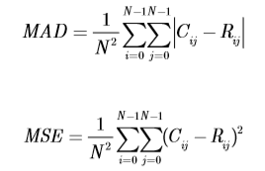
Συναρτήσεις καλύτερου ταιριάσματος
Mean Absolute Difference (MAD) – Μέση τιμή των απόλυτων διαφορών
Mean Squared Error (MSE) – Μέση τιμή τετραγώνων των σφαλμάτων
όπου Ν είναι η διάσταση (του τετραγωνικού) μακρο-μπλοκ, C τιμή στο τρέχον πλαίσιο και R στο πλαίσιο αναφοράς

Slide 62
Τα βήματα του MPEG
Αναλύεται το αρχείο video για να καθοριστεί το ποια πλαίσια θα κωδικοποιηθούν ως πλαίσια-Ι, ποια ως πλαίσια–Ρ και ποια ως πλαίσια–Β.
Τα πλαίσια διαιρούνται σε macroblocks (16x16 pixels)
Το σήμα μετατρέπεται από RGB σε YUV (YCbCr) ενώ ταυτόχρονα γίνεται και υποδειγματοληψία χρώματος.
Εφαρμόζεται η τεχνική εκτίμησης κίνησης σε κάθε πλαίσιο-Ρ και –Β
Σε κάθε πλαίσιο Ι,-Ρ και Β τα macroblocks συμπιέζονται κατά JPEG,
Εφαρμογή συμπίεσης κατά Huffman στις τελικές τιμές

Slide 63
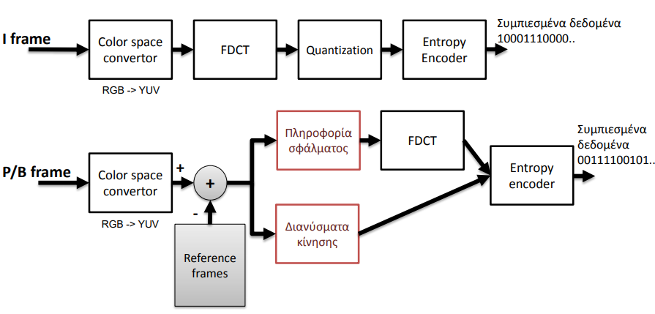
Συγκεντρωτικό Διάγραμμα Κωδικοποίησης MPEG
Notes:
https://opencourses.auth.gr/modules/units/?course=OCRS469&id=4872
Furht, B., Furht, B., & Performed By-Greenblatt, J. (1996). Motion estimation algorithms for video compression. Kluwer academic publishers

Slide 64
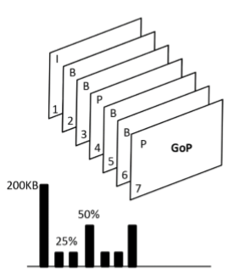
Όφελος από την εκμετάλλευση του χρονικού πλεονασμού
Notes:
Για να δοθεί μια αίσθηση του οφέλους που δημιουργείται με την εκμετάλλευση του χρονικού πλεονασμού παρατίθεται η εικόνα. Όπως εμφανίζεται στην εικόνα, το μέγεθος ενός πλαισίου που κωδικοποιείται ως Ι είναι το μεγαλύτερο σε σχέση με τα μεγέθη των Ρ και Β. Το μέγεθος του πλαισίου τύπου Ρ μπορεί να είναι στο ήμισυ αυτού του Ι, ενώ του Β δύναται να φτάσει και στο 25%. Αυτές, βέβαια, είναι ενδεικτικές τιμές, αφού οι αναλογίες είναι εν γένει παραμετροποιήσιμες.

Slide 65
5. Μείωση χωρικού πλεονασμού
1. Μείωση ακρίβειας κωδικοποίησης
2. Παράλειψη τμημάτων βίντεο με μη χρήσιμη πληροφορία
3. Μείωση ανάλυσης περιγραφής χρωμάτων
4. Μείωση χρονικού πλεονασμού
5. Μείωση χωρικού πλεονασμού
6. Εκμετάλλευση στατιστικού πλεονασμού

Slide 66
5. Μείωση χωρικού πλεονασμού
Ο χωρικός πλεονασμός προέρχεται από τις ομοιότητες σε διαφορετικές περιοχές εντός μιας εικόνας.
Oι ομοιότητες είναι φαινόμενο αρκετά συχνό και γίνεται εκμετάλλευση του χωρικού πλεονασμού με τα πρότυπα συμπίεσης της στατικής εικόνας.
  Το πλέον διαδεδομένο αυτών των προτύπων είναι το JPEG (Joint Pictures Expert Group).
Η εκμετάλλευση του χωρικού πλεονασμού συνίσταται στην αφαίρεση πληροφορίας, η οποία δεν είναι τόσο σημαντική μεταξύ γειτονικών εικονοστοιχείων.
Notes:
Ο χωρικός πλεονασμός προέρχεται από τις ομοιότητες σε διαφορετικές περιοχές εντός μιας εικόνας. Το φαινόμενο αυτό είναι αρκετά συχνό και γίνεται εκμετάλλευση του χωρικού πλεονασμού με τα πρότυπα συμπίεσης της στατικής εικόνας. Το πλέον διαδεδομένο αυτών των προτύπων είναι το JPEG (Joint Pictures Expert Group). Η εκμετάλλευση του χωρικού πλεονασμού συνίσταται στην αφαίρεση πληροφορίας, η οποία δεν είναι τόσο σημαντική μεταξύ γειτονικών εικονοστοιχείων.
http://skara.di.uoa.gr/communication_systems/transparency/Pr_chapter_6_10_2015_16.pdf
http://sites.apam.columbia.edu/courses/ap1601y/Watson_MathJour_94.pdf
Ενότητα 8: Αρχές κωδικοποίησης (aueb.gr)
Ενότητα 11: Κωδικοποίηση εικόνων: JPEG (aueb.gr)
opencourses.auth | Ανοικτά Ακαδημαϊκά Μαθήματα ΑΠΘ | Συστήματα πολυμέσων | Συμπίεση Εικόνας κατά JPEG
https://opencourses.auth.gr/modules/units/?course=OCRS469&id=4864

Slide 67
Αυτός ο τρόπος συμπίεσης βασίζεται στο γεγονός ότι ο ανθρώπινος οφθαλμός
δεν αντιλαμβάνεται με μεγάλη ακρίβεια τις απότομες διαφοροποιήσεις σε μια εικόνα
αντιλαμβάνεται επακριβώς τις λιγότερο απότομες διαφοροποιήσεις εντός της εικόνας

Slide 68
Ιδέα
To ανθρώπινο μάτι δεν έχει μεγάλη ευαισθησία στις υψηλές χωρικές συχνότητες (π.χ. απότομες αλλαγές στη φωτεινότητα σε γειτονικά pixels).
Οι πιο χαμηλές (χωρικές) συχνότητες (ομαλές αλλαγές) χρειάζεται να κωδικοποιηθούν με μεγαλύτερη λεπτομέρεια (κυρίως όσον αφορά την κβάντιση),
Οι πιο υψηλές συχνότητες (απότομες αλλαγές) δεν απαιτείται να κωδικοποιηθούν με πολύ μεγάλη λεπτομέρεια.
Η μείωση αυτή στη λεπτομέρεια είναι δυνατό να προκαλέσει σημαντική εξοικονόμηση στον απαιτούμενο ρυθμό μετάδοσης.
Eρώτημα: Πώς θα ξεχωρίσουμε την πληροφορία που αφορά τις υψηλές (χωρικές) συχνότητες από την πληροφορία που αφορά τις χαμηλές συχνότητες;
Aπάντηση: Με μετασχηματισμό του σήματος στο πεδίο της συχνότητας.
Notes:
Με άλλα λόγια, το ανθρώπινο μάτι δεν έχει μεγάλη ευαισθησία στις υψηλές χωρικές συχνότητες. Η παρατήρηση αυτή ισχύει και στο αναλογικό βίντεο όπου είναι δυνατό να επιτραπεί περισσότερος θόρυβος στις υψηλές συχνότητες σε σχέση με τις χαμηλές. Με βάση τα παραπάνω, οι πιο χαμηλές (χωρικές) συχνότητες χρειάζεται να κωδικοποιηθούν με μεγαλύτερη λεπτομέρεια (κυρίως όσον αφορά την κβάντιση), ενώ οι πιο υψηλές συχνότητες δεν απαιτείται να κωδικοποιηθούν με πολύ μεγάλη λεπτομέρεια. Η μείωση αυτή στη λεπτομέρεια είναι δυνατό να προκαλέσει σημαντική εξοικονόμηση στον απαιτούμενο ρυθμό μετάδοσης. Οπότε το επόμενο ερώτημα που τίθεται είναι πώς θα ξεχωρίσουμε την πληροφορία που αφορά τις υψηλές (χωρικές) συχνότητες από την πληροφορία που αφορά τις χαμηλές συχνότητες. Η απάντηση σε αυτό το ερώτημα βασίζεται στον μετασχηματισμό του σήματος στο πεδίο της συχνότητας.

Slide 69
Μετασχηματισμός πληροφορίας & κωδικοποίησή της
Βήμα 1: Μετασχηματισμός πληροφορίας
  από το αρχικό πεδίο σε ένα ενδιάμεσο πεδίο
  Το ενδιάμεσο πεδίο είναι πιο κατάλληλο για συμπίεση και περιλαμβάνει την πληροφορία ως συντελεστές που αφορούν συχνότητες εμφάνισης
Βήμα 2: Σε αυτό το πεδίο
  επιλέγονται και κωδικοποιούνται οι συντελεστές του μετασχηματισμού, οι οποίοι περιέχουν τη μεγάλη ενέργεια (αυτοί που εμφανίζονται πιο συχνά, δηλαδή οι σημαντικοί)
  αγνοούνται ή κωδικοποιούνται με μικρότερη ακρίβεια οι υπόλοιποι συντελεστές.
Το αρχικό σήμα ανακτάται (με απώλειες) μέσω του αντιστρόφου μετασχηματισμού.
Notes:
Πραγματοποιείται με κωδικοποίηση μετασχηματισμού, ο οποίος μετασχηματίζει την πληροφορία από το αρχικό πεδίο σε ένα ενδιάμεσο πεδίο, κατάλληλο για συμπίεση. Στο δεύτερο αυτό πεδίο επιλέγονται και κωδικοποιούνται οι συντελεστές του μετασχηματισμού, οι οποίοι περιέχουν τη μεγάλη ενέργεια (δηλαδή οι σημαντικοί) και αγνοούνται ή κωδικοποιούνται με μικρότερη ακρίβεια οι υπόλοιποι συντελεστές. Το αρχικό σήμα ανακτάται (με απώλειες) μέσω του αντιστρόφου μετασχηματισμού.

Slide 70
Διακριτός Μετασχηματισμός Συνημιτόνου
Ο βασικός αλγόριθμος που χρησιμοποιείται ο Διακριτός Μετασχηματισμός Συνημιτόνου (Discrete Cosine Transform, DCT)
  κωδικοποίηση στατικών, μεμονωμένων εικόνων στο JPEG
  κωδικοποίηση των εικόνων και στην περίπτωση του βίντεο
Αυτός ο τρόπος συμπίεσης βασίζεται στο γεγονός ότι ο ανθρώπινος οφθαλμός
  δεν αντιλαμβάνεται με μεγάλη ακρίβεια τις απότομες διαφοροποιήσεις σε μια εικόνα
    απότομες γιατί πραγματοποιούνται σε μικρό σχετικά αριθμό εικονοστοιχείων, π.χ. λεπτές γραμμές ή αντικείμενα - αντιστοιχούν σε υψηλές χωρικές συχνότητες
  αντιλαμβάνεται επακριβώς τις λιγότερο απότομες διαφοροποιήσεις εντός της εικόνας
    αυτές δηλαδή που γίνονται σε μεγαλύτερες επιφάνειες εικονοστοιχείων -αντιστοιχούν σε χαμηλότερες χωρικές συχνότητες
Notes:
Ο βασικός αλγόριθμος που χρησιμοποιείται στο JPEG είναι ο Διακριτός Μετασχηματισμός Συνημιτόνου (Discrete Cosine Transform, DCT), ο οποίος χρησιμοποιείται και για την κωδικοποίηση των εικόνων στην περίπτωση του βίντεο. Αυτός ο τρόπος συμπίεσης βασίζεται στο γεγονός ότι ο ανθρώπινος οφθαλμός δεν αντιλαμβάνεται με μεγάλη ακρίβεια τις απότομες διαφοροποιήσεις (απότομες με την έννοια ότι πραγματοποιούνται σε μικρό σχετικά αριθμό εικονοστοιχείων, με αποτέλεσμα να αντιστοιχούν σε υψηλές χωρικές συχνότητες) σε μιαν εικόνα. Αυτό, σε αντιπαράθεση με τις λιγότερο απότομες διαφοροποιήσεις εντός της εικόνας, αυτές δηλαδή που γίνονται σε μεγαλύτερες επιφάνειες εικονοστοιχείων (και αντιστοιχούν σε χαμηλότερες χωρικές συχνότητες) τις οποίες το ανθρώπινο μάτι είναι σε θέση να αντιληφθεί επακριβώς.

Slide 71
Τι κάνει ο DCT
Ο DCT μετασχηματίζει ένα πίνακα 8 x 8 που περιλαμβάνει τιμές έντασης (φωτεινότητας ή χρωμοδιαφοράς) στο διάστημα [0, 255] σε έναν πίνακα 8 x 8 που περιλαμβάνει τιμές συχνότητας, που ονομάζονται χωρικές συχνότητες και κάθε θέση αποτελεί ένα συντελεστή ή συνιστώσα DCT και εξηγούν πόσο γρήγορα αλλάζουν οι τιμές έντασης (συχνότητα αλλαγής).
Οι συντελεστές αυτοί δηλώνουν τη σχετική βαρύτητα κάθε συχνότητας που συμβάλει στη σύνθεση του διακριτού σήματος της εικόνας και έχουν πραγματικές ακέραιες τιμές
Οι πάνω και αριστερά θέσεις αντιστοιχούν στις πιο σημαντικές (μεγαλύτερη βαρύτητα – συχνότητα εμφάνισης των τιμών έντασης), με το F(0,0) να αντιστοιχεί στη μέση φωτεινότητα της αρχικής εικόνας.
Οι θέσεις πηγαίνοντας από αριστερά -> δεξιά και πάνω -> κάτω πηγαίνουν
  από τις χαμηλές χωρικές συχνότητες, αντιστοιχούν σε ήπιες αλλαγές έντασης μεταξύ γειτονικών εικονοστοιχείων - χονδροειδή στοιχεία εικόνας)
  στις πιο υψηλές συχνότητες (πιο απότομες αλλαγές έντασης)
Notes:
απότομες γιατί πραγματοποιούνται σε μικρό σχετικά αριθμό εικονοστοιχείων - αντιστοιχούν σε υψηλές χωρικές συχνότητες
αντιλαμβάνεται επακριβώς τις λιγότερο απότομες διαφοροποιήσεις εντός της εικόνας
αυτές δηλαδή που γίνονται σε μεγαλύτερες επιφάνειες εικονοστοιχείων -αντιστοιχούν σε χαμηλότερες χωρικές συχνότητες)
https://www.hdm-stuttgart.de/~maucher/Python/MMCodecs/html/transforms.html
https://dev.to/marycheung021213/understanding-dct-and-quantization-in-jpeg-compression-1col
Ο δεύτερος συντελεστής αντιστοιχεί στην ενέργεια των πιο χονδροειδών δομών της εικόνας στο οριζόντια κατεύθυνση και ο τελευταίος συντελεστής της πρώτης σειράς αντιστοιχεί στην ενέργεια των λεπτότερων δομών εικόνας στην οριζόντια κατεύθυνση.

Slide 72
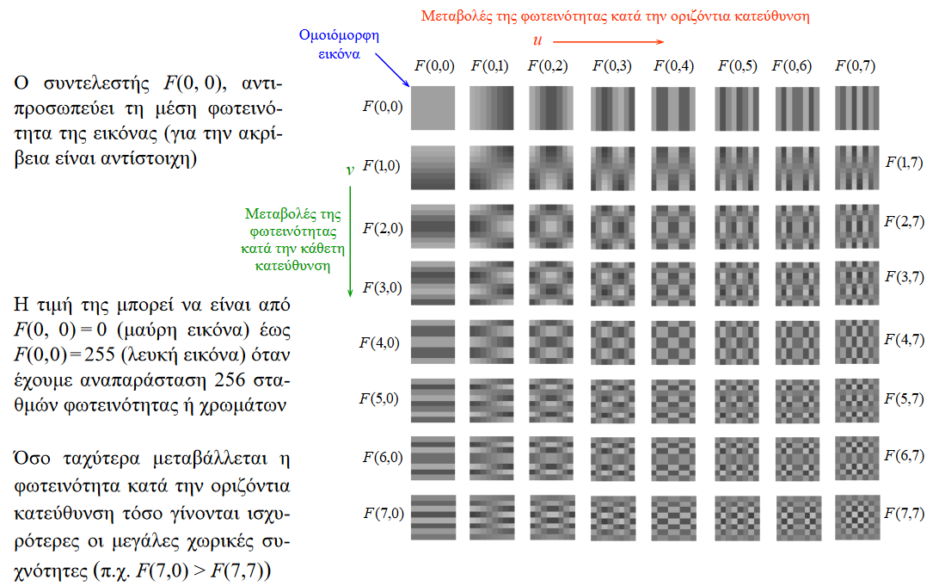
Οι συναρτήσεις βάσης για πίνακα 8×8 στο DCT
Πηγή: Σεραφείμ Καραμπογιάς
Notes:
Πηγή: Σεραφείμ Καραμπογιάς http://skara.di.uoa.gr/communication_systems/transparency/Pr_chapter_6_10_2015_16.pdf

Slide 73
Επεξεργασία εικόνας με DCT (1)
Είσοδος
  Μονάδες δεδομένων 8x8 εικονοστοιχείων
    Κάθε μονάδα μετασχηματίζεται χωριστά
    Δεν έχει σημασία η ταξινόμηση
Έξοδος
  Μονάδες δεδομένων 8x8 συντελεστών
Notes:
Κεφάλαιο 11: Κωδικοποίηση εικόνων: JPEG - Μέρος 3: Μετασχηματισμός εικόνας (aueb.gr)

Slide 74
Επεξεργασία εικόνας με DCT (2)
Ευθύς μετασχηματισμός DCT (FDCT)
  [0,255] -> [-128,127] με αφαίρεση
  Αρχικά: Τιμές έντασης P[x,y] με x,y= [0,7] (64 τιμές)
  Τελικά: F[i,j] με i,j= [0,7] (64 τιμές)
Tα συνημίτονα δεν εξαρτώνται από P[x,y]
  Υπολογίζονται προκαταβολικά
Notes:
Ενότητα 11: Κωδικοποίηση εικόνων: JPEG (aueb.gr)

Slide 75
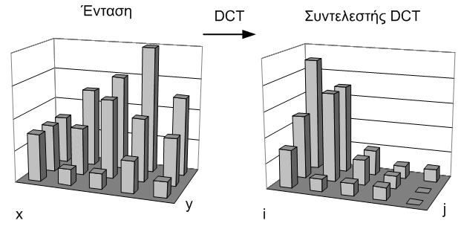
Επεξεργασία εικόνας με DCT (3)
Συντελεστής F[0,0]: συντελεστής DC
  Μέση τιμή της μονάδας δεδομένων (μέση φωτεινότητα του block)
Υπόλοιποι συντελεστές: συντελεστές AC
  Ο δεύτερος συντελεστής αντιστοιχεί στην ενέργεια των πιο χονδροειδών δομών της εικόνας στο οριζόντια κατεύθυνση και ο τελευταίος συντελεστής της πρώτης σειράς αντιστοιχεί στην ενέργεια των λεπτότερων δομών εικόνας στην οριζόντια κατεύθυνση.
Συγκέντρωση υψηλών τιμών κοντά στο DC
  Υψηλές τιμές στις χαμηλές χωρικές συχνότητες (χονδροειδή στοιχεία εικόνας)
Notes:
Ενότητα 11: Κωδικοποίηση εικόνων: JPEG (aueb.gr)
Ο δεύτερος συντελεστής αντιστοιχεί στην ενέργεια των πιο χονδροειδών δομών της εικόνας στο οριζόντια κατεύθυνση και ο τελευταίος συντελεστής της πρώτης σειράς αντιστοιχεί στην ενέργεια των λεπτότερων δομών εικόνας στην οριζόντια κατεύθυνση.

Slide 76
Επεξεργασία εικόνας με DCT (4)
Αντίστροφος μετασχηματισμός DCT (IDCT)
  Υπολογισμός P[x,y] από F[i,j]
  Τα συνημίτονα πάλι δεν εξαρτώνται από F[i,j]
    Υπολογίζονται προκαταβολικά
  Θεωρητικά, πλήρης ανακατασκευή εικόνας
    Στην πράξη, σφάλματα στρογγυλοποίησης
Notes:
Ενότητα 11: Κωδικοποίηση εικόνων: JPEG (aueb.gr)

Slide 77
Γιατί DCT στο JPEG;
Φυσικές εικόνες
  Μεγάλες περιοχές με παρόμοια χρώματα
  Πολλοί συντελεστές AC σχεδόν μηδενικοί
    Δείχνουν την απόσταση των εναλλαγών
    Όταν δεν υπάρχουν, οι συντελεστές είναι μηδέν
  Διαφοροποίηση σε σχέση με γραφικά
    Δεν υπάρχουν απότομες αλλαγές χρωμάτων οι οποίες παράγουν μη μηδενικούς συντελεστές AC

Slide 78
Ο Διακριτός Μετασχηματισμός Συνημιτόνου (ΔΜΣ), Discrete Cosine Transform (DCT)
Ο ΔΜΣ (DCT), είναι μια ειδική μορφή του Διακριτού Μετασχηματισμού Φουριέ (Discrete Fourier Transform).
Το πλήθος τιμών μετασχηματίζεται σε σύνολο τιμών ίδιου πλήθους στο πεδίο των συχνοτήτων.
Ο μετασχηματισμός συνημιτόνου χρησιμοποιείται σε μία ή σε περισσότερες διαστάσεις.
  στη μία διάσταση η ανεξάρτητη μεταβλητή είναι ο χρόνος
  στις δύο διαστάσεις οι ανεξάρτητες μεταβλητές είναι το επίπεδο (μήκος και πλάτος).
Notes:
Ο Διακριτός Μετασχηματισμός Συνημιτόνου (ΔΜΣ), Discrete Cosine Transform (DCT), είναι μια ειδική μορφή του Διακριτού Μετασχηματισμού Φουριέ (Discrete Fourier Transform). Με χρήση του μετασχηματισμού αυτού, πλήθος τιμών μετασχηματίζεται σε σύνολο τιμών ίδιου πλήθους στο πεδίο των συχνοτήτων. Ο μετασχηματισμός συνημιτόνου χρησιμοποιείται σε μία ή σε περισσότερες διαστάσεις. Στη μία διάσταση, η ανεξάρτητη μεταβλητή συνήθως είναι ο χρόνος, ενώ στις δύο διαστάσεις οι ανεξάρτητες μεταβλητές είναι το επίπεδο (μήκος και πλάτος).

Slide 79
Γιατί ΔΜΣ (DCT);
O ΔΜΣ επιδεικνύει ανθεκτικότητα στην παράλειψη ενός ποσοστού από τους συντελεστές που προκύπτουν αφού εφαρμοστεί σε κάποια δεδομένα, σε σχέση με άλλους ισοδύναμους αλγορίθμους μετασχηματισμού όπως ο Διακριτός Μετασχηματισμός Φουριέ.
  Η ανθεκτικότητα αυτή είναι μεγαλύτερη από αυτή του ΔΜΦ και οδηγεί σε σημαντικό βαθμό συμπίεσης.
  Η ανθεκτικότητα αφορά το γεγονός ότι μετά τον αντίστροφο μετασχηματισμό τα δεδομένα που προκύπτουν ομοιάζουν σε μεγαλύτερο βαθμό με τα αρχικά σε σχέση με την αντίστοιχη περίπτωση (παράλειψη ίδιου πλήθους συντελεστών) του ΔΜΦ.
Notes:
Ο λόγος για τον οποίο επιλέγεται η χρήση του DCT, σε σχέση με άλλους ισοδύναμους αλγορίθμους μετασχηματισμού όπως ο Διακριτός Μετασχηματισμός Φουριέ, είναι ότι ο ΔΜΣ επιδεικνύει ανθεκτικότητα στην παράλειψη ενός ποσοστού από τους συντελεστές που προκύπτουν αφού εφαρμοστεί σε κάποια δεδομένα. Η ανθεκτικότητα αυτή είναι μεγαλύτερη από αυτή του ΔΜΦ και οδηγεί σε σημαντικό βαθμό συμπίεσης. Η ανθεκτικότητα αφορά το γεγονός ότι μετά τον αντίστροφο μετασχηματισμό τα δεδομένα που προκύπτουν ομοιάζουν σε μεγαλύτερο βαθμό με τα αρχικά σε σχέση με την αντίστοιχη περίπτωση (παράλειψη ίδιους πλήθους συντελεστών) του ΔΜΦ.

Slide 80
Τα 6 βήματα για τη μείωση του χωρικού πλεονασμού
1. Τεμαχισμός εικόνας
2. Αφαίρεση μέσης τιμής
3. ΔΜΣ
4. Προσαρμογή συντελεστών
5. Σάρωση συντελεστών
6. Κωδικοποίηση

Slide 81
Βήματα 1 έως 3
Τα βήματα τα οποία ακολουθούνται στην περίπτωση του JPEG και του MPEG περιλαμβάνουν:
τον τεμαχισμό της εικόνας σε μπλοκ (transfer block), διαστάσεων συνήθως 8x8 εικονοστοιχείων
την αφαίρεση της μέσης τιμής (του 128 στην περίπτωση που ο κβαντισμός θα γίνει με τη βοήθεια 8 bits) και στη συνέχεια
το μετασχηματισμό κατά Διακριτό Μετασχηματισμό Συνημιτόνου (ΔΜΣ).
Οι συντελεστές που προκύπτουν ανήκουν στο πεδίο της συχνότητας (αντιστοιχούν στις διάφορες χωρικές συχνότητες).
Notes:
Τα βήματα τα οποία ακολουθούνται στην περίπτωση του JPEG και του MPEG περιλαμβάνουν τον τεμαχισμό της εικόνας σε μπλοκ, διαστάσεων συνήθως 8x8 εικονοστοιχείων, την αφαίρεση της μέσης τιμής (του 128 στην περίπτωση που ο κβαντισμός θα γίνει με τη βοήθεια 8 bits) και στη συνέχεια το μετασχηματισμό κατά Διακριτό Μετασχηματισμό Συνημιτόνου (ΔΜΣ). Όπως συζητήθηκε και παραπάνω, οι συντελεστές που προκύπτουν ανήκουν στο πεδίο της συχνότητας (αντιστοιχούν στις διάφορες χωρικές συχνότητες).

Slide 82
Αναμενόμενα αποτελέσματα του δισδιάστατου DCT
Το αποτέλεσμα του μετασχηματισμού και ο βαθμός συμπίεσης που επιτυγχάνεται εξαρτώνται από την οριζόντια, την κατακόρυφη και τη διαγώνια χωρική συχνότητα.
Μια εικόνα με ένα μόνο χρώμα θα δίνει σαν αποτέλεσμα έναν πίνακα με μεγάλη τιμή για τον πρώτο όρο και μηδενικές για τις υπόλοιπες.
Μια εικόνα με πολλές εναλλαγές θα δίνει πίνακα με διαφορετικές τιμές.
Notes:
Κάποιες παρατηρήσεις για τα αναμενόμενα αποτελέσματα του δισδιάστατου DCT:
• Το αποτέλεσμα του μετασχηματισμού και ο βαθμός συμπίεσης που επιτυγχάνεται εξαρτώνται από την οριζόντια, την κατακόρυφη και τη διαγώνια χωρική συχνότητα.
• Μια εικόνα με ένα μόνο χρώμα θα δίνει σαν αποτέλεσμα έναν πίνακα με μεγάλη τιμή για τον πρώτο όρο και μηδενικές για τις υπόλοιπες.
• Μια εικόνα με πολλές εναλλαγές θα δίνει πίνακα με διαφορετικές τιμές.

Slide 83
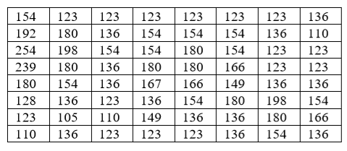
Παράδειγμα
Τιμές φωτεινότητας Y ενός τμήματος (block) εικόνας 8 x 8.
Οι τιμές των pixels κυμαίνονται από 0 (μαύρο) έως 255 (άσπρο).
Notes:
Θεωρούμε το παρακάτω block μιας εικόνας. Οι τιμές των pixels (θεωρούμε τη φωτεινότητα) κυμαίνονται από 0 (μαύρο) έως 255 (άσπρο)

Slide 84
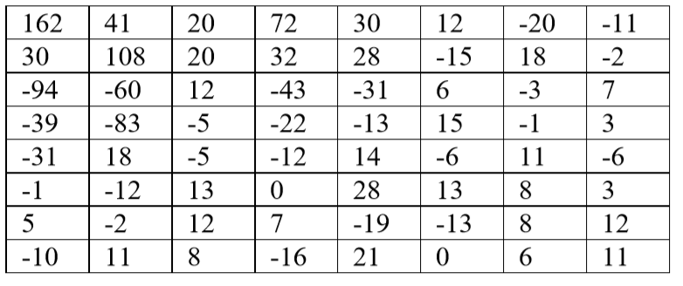
Βήμα 2: Αφαίρεση μέσης τιμής 128 από κάθε pixel, οπότε οι τιμές κυμαίνονται από -128 έως 127.
Βήμα 3: Πραγματοποιούμε τον μετασχηματισμό DCT.
Χαμηλές συχνότητες
Βασικό
χρώμα
του
μπλοκ
Μετασχηματισμένες κατά DCT τιμές
Notes:
Αφαιρούμε την τιμή 128 από κάθε pixel, οπότε οι τιμές κυμαίνονται από -128 έως 127. Στη συνέχεια πραγματοποιούμε τον μετασχηματισμό DCT. Προκύπτει ο επόμενος πίνακας, έστω D. Παρατηρούμε ότι ο πίνακας D αποτελείται από 64 συντελεστές, με αυτούς στο πάνω αριστερά τμήμα να αντιστοιχούν στις χαμηλές συχνότητες. Πηγαίνοντας προς τα κάτω και δεξιά πηγαίνουμε προς τις πιο ψηλές συχνότητες.

Slide 85
Bήματα 4 έως 6
Βήμα 4: Προσαρμογή των συντελεστών με βάση την ευαισθησία του ανθρώπινου οφθαλμού, αλλά και του επιθυμητού επιπέδου ποιότητας.
Βήμα 5: Σάρωση των συντελεστών με τέτοιο τρόπο, ώστε να ομαδοποιούνται αποδοτικά οι μεγαλύτερες και οι μικρότερες τιμές.
  τεχνική του ζιγκ ζαγκ, οι μη μηδενικές (και εν γένει οι μεγαλύτερες τιμές) βρίσκονται στο άνω αριστερά τμήμα του πίνακα, ενώ οι μικρότερες τιμές βρίσκονται στο κάτω δεξιά τμήμα του πίνακα.
Βήμα 6: Κωδικοποίηση/συμπίεση
Notes:
Κατόπιν ακολουθεί η προσαρμογή των συντελεστών με βάση την ευαισθησία του ανθρώπινου οφθαλμού, αλλά και του επιθυμητού επιπέδου ποιότητας. Έπειτα γίνεται η σάρωση των συντελεστών με τέτοιο τρόπο, ώστε να ομαδοποιούνται αποδοτικά οι μεγαλύτερες και οι μικρότερες τιμές. Η σάρωση αυτή γίνεται με την τεχνική του ζιγκ ζαγκ, αφού, όπως θα δούμε, οι μη μηδενικές (και εν γένει οι μεγαλύτερες τιμές) βρίσκονται στο άνω αριστερά τμήμα του πίνακα, ενώ οι μικρότερες τιμές βρίσκονται στο κάτω δεξιά τμήμα του πίνακα. Στο τέλος της διαδικασίας έχουμε τον κβαντισμό.

Slide 86
Προσαρμογή/κλιμάκωση των συντελεστών
Στο βήμα 4 η προσαρμογή των συντελεστών (διαιρούνται) γίνεται με βάση έτοιμους τους πίνακες κλιμάκωσης, προτυποποιημένους κατά το MPEG.
Οι πίνακες αυτοί μπορούν να προσαρμοστούν ή να τροποποιηθούν από τους κωδικοποιητές στις εκάστοτε ανάγκες (αναφορικά με την ποιότητα και τον βαθμό συμπίεσης).
Ο αποκωδικοποιητής λαμβάνει πληροφορίες για αυτούς τους πίνακες καθώς αυτές μεταδίδονται.
Notes:
Σημειώνεται ότι η προσαρμογή των συντελεστών γίνεται με βάση έτοιμους τους πίνακες, προτυποποιημένους κατά το MPEG. Οι πίνακες αυτοί μπορούν να προσαρμοστούν ή να τροποποιηθούν από τους κωδικοποιητές. Η προσαρμογή πριν την κωδικοποίηση είναι προσαρμόσιμη στις εκάστοτε ανάγκες
(αναφορικά με την ποιότητα και τον βαθμό συμπίεσης). Ο αποκωδικοποιητής λαμβάνει πληροφορίες για αυτούς τους πίνακες καθώς αυτές μεταδίδονται.

Slide 87
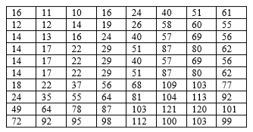
Προτυποποιημένος Πίνακας κλιμάκωσης DCT για ποιότητα 50% (Q₅₀)

Slide 88
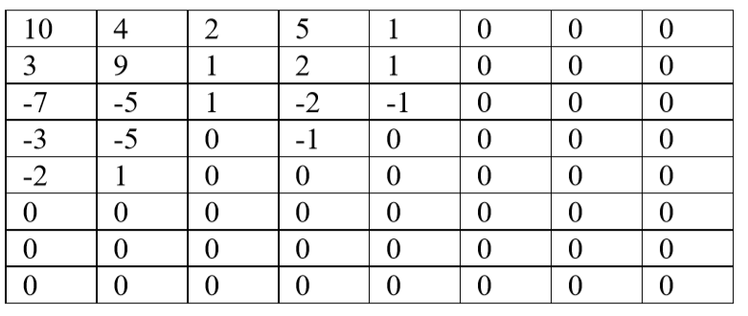
Bήμα 4: Κλιμάκωση/προσαρμογή των συντελεστών για ποιότητα 50
Τιμές μετά την κλιμάκωση
Notes:
Κάνοντας κλιμάκωση των συντελεστών για ποιότητα 50 προκύπτει ο επόμενος πίνακας, έστω C:.

Slide 89
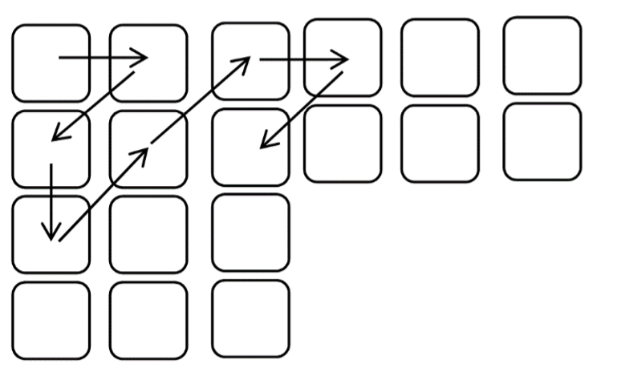
Σάρωση συντελεστών κατά Ζιγκ Ζαγκ
Ομαδοποίηση των τιμών και κατά το δυνατόν συγκέντρωση των μηδενικών τιμών, η σάρωση γίνεται κατά ζιγκ ζαγκ, ξεκινώντας από το άνω αριστερά τμήμα και προχωρώντας προς τα δεξιά και κάτω.
Notes:
Προκειμένου να επιτευχθεί ομαδοποίηση των τιμών και κατά το δυνατόν συγκέντρωση των μηδενικών τιμών, η σάρωση γίνεται κατά ζιγκ ζαγκ, ξεκινώντας από το άνω αριστερά τμήμα και προχωρώντας προς τα δεξιά και κάτω. Η διαδικασία παρουσιάζεται στο επόμενο σχήμα.

Slide 90
Βήμα 5: Σάρωση συντελεστών κατά ζιγκ ζαγκ
10, 4, 3, -7, 9, 2, 5, 1, -5, -3, -2, -5, 1, 2, 1, 0, 1, -2, 0, 1,0, 0, 0, 0, -1, -1, 0, 0, ...0
Notes:
Από τον προκύπτοντα πίνακα μόνο οι μη μηδενικές συνιστώσες θα χρησιμοποιηθούν. Οι μη μηδενικές συνιστώσες παρατηρούμε να μαζεύονται στο πάνω αριστερά μέρος του πίνακα. Με τη μέθοδο σάρωσης κατά ζιγκ ζαγκ και με βάση το προηγούμενο σχήμα προκύπτουν οι εξής τιμές:
10, 4, 3, -7, 9, 2, 5, 1, -5, -3, -2, -5, 1, 2, 1, 0, 1, -2, 0, 1,0, 0, 0, 0, -1, -1, 0, 0, ...0

Slide 91
Δείτε Πρακτικές Υπολογισμού δισδιάστατου DCT και Προσαρμογή Επιπέδου Ποιότητας στο [1]

Slide 92
Βήμα 6: Κωδικοποίηση συντελεστών που έχουν προκύψει από τη σάρωση κατά Zιγκ Zαγκ
Θα το εξετάσουμε σε λίγο ...
Notes:
Από τον προκύπτοντα πίνακα μόνο οι μη μηδενικές συνιστώσες θα χρησιμοποιηθούν. Οι μη μηδενικές συνιστώσες παρατηρούμε να μαζεύονται στο πάνω αριστερά μέρος του πίνακα. Με τη μέθοδο σάρωσης κατά ζιγκ ζαγκ και με βάση το προηγούμενο σχήμα προκύπτουν οι εξής τιμές:
10, 4, 3, -7, 9, 2, 5, 1, -5, -3, -2, -5, 1, 2, 1, 0, 1, -2, 0, 1,0, 0, 0, 0, -1, -1, 0, 0, ...0

Slide 93
Aποκωδικοποίηση
Ανάστροφη διαδικασία
Βήμα: Αποκωδικοποίηση (βήμα 6 – κωδικοποίηση)
Περίπου:
10, 4, 3, -7, 9, 2, 5, 1, -5, -3, -2, -5, 1, 2, 1, 0, 1, -2, 0, 1,0, 0, 0, 0, -1, -1, 0, 0, ...0
Βήμα: Δημιουργία πίνακα

Slide 94
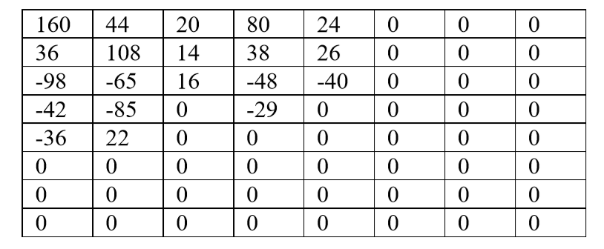
Βήμα: Πολλαπλασιασμός κάθε τιμής με το αντίστοιχο στοιχείο του προτυποποιημένου πίνακα

Slide 96
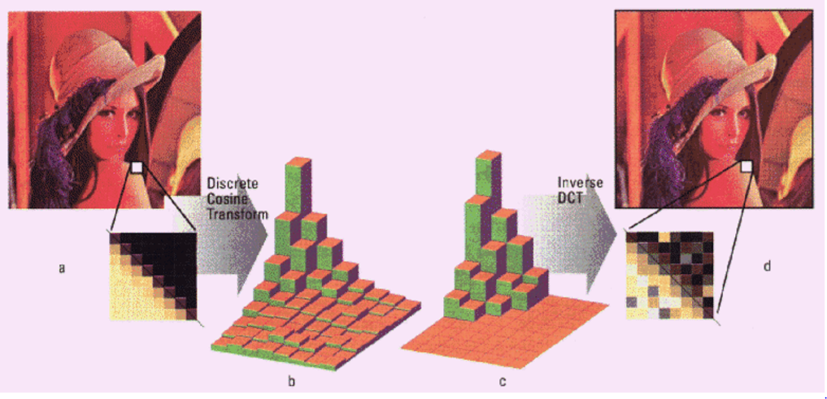

Slide 97
Βήμα: Εφαρμογή του αντίστροφου DCT με προσέγγιση πλησιέστερου ακεραίου
Βήμα: Πρόσθεση της μέσης τιμής 128 σε κάθε στοιχείο του πίνακα
Προκύπτει ο πίνακας φωτεινότητας.

Slide 98
Κωδικοποίηση / συμπίεση συντελεστών (Βήμα 6)
Εφαρμόζεται στο αποτέλεσμα της σάρωσης κατά Ζιγκ-Ζαγκ
Τεχνική:
  Κωδικοποίηση Μήκους Διαδρομής (Run Length Encoding – RLE)

Slide 99
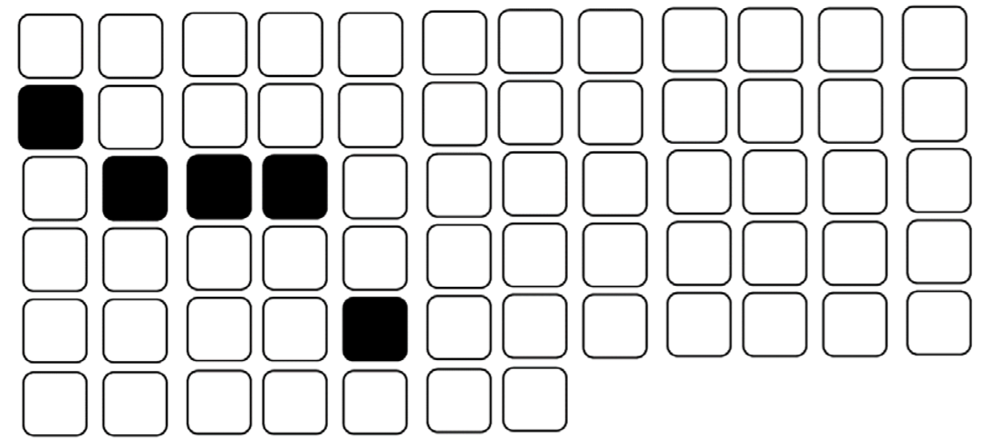
Κωδικοποίηση Μήκους Διαδρομής (Run Length Encoding – RLE)
Στοχεύει σε μια αποτελεσματική από πλευράς συμπίεσης, περιγραφή αλληλουχίας δεδομένων στις οποίες κάποιες τιμές επαναλαμβάνονται συνεχόμενα.
WWWWWWWWWWWWBWWWWWWWWWWWWBBBWWWWWWWWWWWWWWWWWWWWWWWWBWWWWWWWWWWWWWW
(W, 12), (B, 1), (W, 12), (B, 3), (W, 24), (B, 1), (W, 14)
Notes:
Η Κωδικοποίηση Μήκους Διαδρομής (Run Length Encoding, RLE) στοχεύει σε μια αποτελεσματική από πλευράς συμπίεσης, περιγραφή αλληλουχίας δεδομένων στις οποίες κάποιες τιμές επαναλαμβάνονται
συνεχόμενα. Για παράδειγμα, σε μια εικόνα μπορεί να έχουμε πολλά συνεχόμενα άσπρα pixels (W) και κάποια μαύρα (B), όπως φαίνεται στο σχήμα.
Η πληροφορία που δίνει τα χρώματα των εικονοστοιχείων είναι η ακόλουθη (για την πρώτη γραμμή της ακολουθίας):
WWWWWWWWWWWWBWWWWWWWWWWWWBBBWWWWWWWWWWWWWWWWWWWW WWWWBWWWWWWWWWWWWWW
Είναι ευνόητο ότι αντί να παρατίθενται τα στοιχεία ως έχουν, θα ήταν πιο αποδοτικό να χρησιμοποιηθούν τα πλήθη των σχετικών εμφανίσεων των συμβόλων. Έτσι οι αλγόριθμοι μήκους διαδρομής(RLE) προτείνουν τη γραφή του συμβόλου και του πλήθους εμφάνισης (με διάφορες παραλλαγές). Στην πιο απλή περίπτωση μπορούμε να έχουμε την εξής μορφή:
(W, 12), (B, 1), (W, 12), (B, 3), (W, 24), (B, 1), (W, 14)

Slide 100
Ζητήματα απόδοσης του RLE
Αποδοτικός ο RLE όταν πρέπει να έχουμε συνεχόμενες ίδιες τιμές
Αν οι τιμές δεν είναι συνεχόμενες ο όγκος μπορεί να αυξηθεί
Τεχνικές που εισάγουν ευφυΐα
Πχ. ο αλγόριθμος να ενεργοποιείται από 4 ίδιους χαρακτήρες και άνω
  σύμβολο, ειδικός χαρακτήρας, (!) πλήθος της εμφάνισης των επιπλέον χαρακτήρων
Αρχική Σειρά Συμβόλων | Κωδικοποίηση
Α | Α
ΑΑ | ΑΑ
ΑΑΑ | ΑΑA
ΑΑΑΑ | Α!0
ΑΑΑΑΑ | Α!1
ΑΑΑΑΑΑ | Α!2
ΑΑΑΑΑΑΑ | Α!3
Notes:
Παρατηρούμε ότι για να είναι αποδοτικός ο αλγόριθμος μήκους διαδρομής πρέπει να έχουμε συνεχόμενες ίδιες τιμές. Αν οι τιμές δεν είναι συνεχόμενες (έχουμε δηλαδή συναπτές αλλαγές), υπάρχει περίπτωση ο συνολικός όγκος να αυξηθεί. Μάλιστα στην περίπτωση που έχουμε συνεχείς εναλλαγές τιμών, ο όγκος των δεδομένων διπλασιάζεται (σε σχέση με τη μη χρήση του αλγορίθμου) με το απλό σενάριο που περιγράψαμε προηγουμένως. Για να αποφευχθεί αυτό το σενάριο, μπορούμε να χρησιμοποιήσουμε κάποιες τεχνικές που εισάγουν έλεγχο - ευφυΐα. Μια τυπική τεχνική είναι ο αλγόριθμος να ενεργοποιείται από 4 ίδιους χαρακτήρες και άνω. Αφού γραφτεί το σύμβολο, χρησιμοποιείται ένας ειδικός χαρακτήρας, π.χ., το θαυμαστικό (!) ώστε να ακολουθήσει το πλήθος της εμφάνισης των χαρακτήρων (πλην του πλήθους το οποίο είναι απαραίτητο για την ενεργοποίηση του μηχανισμού).

Slide 101
6. Εκμετάλλευση στατιστικού πλεονασμού
1. Μείωση ακρίβειας κωδικοποίησης
2. Παράλειψη τμημάτων βίντεο με μη χρήσιμη πληροφορία
3. Μείωση ανάλυσης περιγραφής χρωμάτων
4. Μείωση χρονικού πλεονασμού
5. Μείωση χωρικού πλεονασμού
6. Εκμετάλλευση στατιστικού πλεονασμού

Slide 102
6. Εκμετάλλευση στατιστικού πλεονασμού
Η εκμετάλλευση του στατιστικού πλεονασμού αποτελεί μια μη απωλεστική μέθοδο συμπίεσης δεδομένων.
Μέθοδος κωδικοποίησης εντροπίας.
Αναπτύχθηκε το 1952 από τον David Huffman και η λογική αυτής της μεθόδου στηρίζεται στην εκμετάλλευση του γεγονότος ότι σε οποιοδήποτε αλφάβητο κάποια από τα σύμβολα εμφανίζονται πιο συχνά από κάποια άλλα.
Αυτό σημαίνει ότι αν τα πιο συχνά εμφανιζόμενα σύμβολα κωδικοποιηθούν πιο αποδοτικά αναμένουμε να έχουμε όφελος σε σχέση με την ομοιόμορφη κωδικοποίηση
  με μικρότερες, δηλαδή, σε αριθμό bits λέξεις κωδικοποίησης,
  oμοιόμορφα: όλα τα σύμβολα με ίδιου δηλαδή μήκους λέξεις κωδικοποίησης
Notes:
Η εκμετάλλευση του στατιστικού πλεονασμού αποτελεί μια μη απωλεστική μέθοδο συμπίεσης δεδομένων.
Αναπτύχθηκε το 1952 από τον David Huffman και η λογική αυτής της μεθόδου στηρίζεται στην εκμετάλλευση του γεγονότος ότι σε οποιοδήποτε αλφάβητο κάποια από τα σύμβολα εμφανίζονται πιο συχνά από κάποια άλλα.
Αυτό σημαίνει ότι αν τα πιο συχνά εμφανιζόμενα σύμβολα κωδικοποιηθούν πιο αποδοτικά (με μικρότερες, δηλαδή, σε μήκος λέξεις κωδικοποίησης, όπου το μήκος μεταφράζεται στο πλήθος των bits που χρησιμοποιούνται για την κωδικοποίηση της λέξης), αναμένουμε να έχουμε όφελος σε σχέση με την ομοιόμορφη κωδικοποίηση, η οποία κωδικοποιεί ομοιόμορφα (με ίδιου δηλαδή μήκους λέξεις κωδικοποίησης) όλα τα σύμβολα (χωρίς δηλαδή να λαμβάνει υπόψη τις στατιστικές ιδιότητες εμφάνισης των συμβόλων).

Slide 103
Ομοιόμορφη Κωδικοποίηση
Yπολογίζεται το πλήθος των bits με βάση το πλήθος των συμβόλων προς κωδικοποίηση
Η σχέση υπολογισμού είναι N <= 2^{n}
  N το πλήθος των συμβόλων προς κωδικοποίηση
  n το πλήθος των bits που απαιτούνται για την κωδικοποίηση
Σε κάθε σύμβολο αντιστοιχίζεται ένας διαφορετικός συνδυασμός από n bits.
Παράδειγμα
  6 συμβόλα,
  πλήθος των bits: 3 (2²<6 και 2³>6)
Σύμβολα | Κωδικοποίηση
Α | 000
B | 001
C | 010
D | 011
E | 100
F | 101
Notes:
Με βάση το πλήθος των συμβόλων προς κωδικοποίηση, υπολογίζεται το πλήθος των bits που χρειαζόμαστε. Η σχέση υπολογισμού είναι N<= 2n, όπου N το πλήθος των συμβόλων προς κωδικοποίηση και n το πλήθος των bits που απαιτούνται για την κωδικοποίηση κ.άθε ενός από αυτά τα σύμβολα. • Σε κάθε σύμβολο αντιστοιχίζεται ένας διαφορετικός συνδυασμός (όσον αφορά τις τιμές που αυτά έχουν 0 ή 1) από n bits.
Έτσι, για παράδειγμα, εάν επιθυμούμε κωδικοποίηση 6 συμβόλων, το πλήθος των bits που απαιτούνται είναι 3, αφού 22<6 και 23>6. Η ομοιόμορφη κωδικοποίηση θα μας έδινε τις εξής αντιστοιχίσεις:

Slide 104
Κωδικοποίηση Huffman
Σε κάποιες περιπτώσεις είναι δυνατόν να υπάρξει πληροφορία (ή εκτίμηση) για τη συχνότητα εμφάνισης των συμβόλων στις λέξεις που προέρχονται από το συγκεκριμένο αλφάβητο
  κάποια σύμβολα εμφανίζονται πιο συχνά από τα άλλα
Ενδείκνυται η χρήση μικρότερων (σε μήκος) ακολουθιών για τα πιο συχνά χρησιμοποιούμενα σύμβολα.
Αυτή ακριβώς τη γνώση για τη συχνότητα εμφάνισης των συμβόλων είναι που εκμεταλλεύεται ο αλγόριθμος Huffman αλλά και άλλοι συναφείς αλγόριθμοι.
Notes:
Σε κάποιες περιπτώσεις είναι δυνατόν να υπάρξει πληροφορία (ή εκτίμηση) για τη συχνότητα εμφάνισης των συμβόλων στις λέξεις που προέρχονται από το συγκεκριμένο αλφάβητο. Συγκεκριμένα, κάποια σύμβολα εμφανίζονται πιο συχνά από τα άλλα. Σε μια τέτοια περίπτωση ενδείκνυται η χρήση μικρότερων (σε μήκος) ακολουθιών για τα πιο συχνά χρησιμοποιούμενα σύμβολα. Αυτή ακριβώς τη γνώση για τη συχνότητα εμφάνισης των συμβόλων είναι που εκμεταλλεύεται ο αλγόριθμος Huffman, τον οποίο θα περιγράψουμε στη συνέχεια, αλλά και άλλοι συναφείς αλγόριθμοι.

Slide 105
Κωδικοποίηση Huffman
Έστω τα k προς κωδικοποίηση σύμβολα (αλφάβητο)
A = {a₁, a₂, …., a_{k})
Και έστω τα βάρη τα οποία αντιστοιχούν στα ανωτέρω σύμβολα, τα οποία αντιστοιχούν στην πιθανότητα εμφάνισης κάθε συμβόλου
W = {w₁, w₂, …., w_{k}),
Επιθυμούμε να υπολογίσουμε τις λέξεις κωδικοποίησης (τις ακολουθίες δηλαδή bits όπου κάθε ένα από αυτά έχει συγκεκριμένη τιμή)
C(A, W)={c₁, c₂, …, c_{k}), αποτελούμενες από Ν={n₁, n₂, ..n_{k}} bits
Notes:
Το πρόβλημα τίθεται ως εξής: Έστω τα k προς κωδικοποίηση σύμβολα (αλφάβητο)
A = {a1, a2, …., ak)
Και έστω τα βάρη τα οποία αντιστοιχούν στα ανωτέρω σύμβολα, τα οποία αντιστοιχούν στην πιθανότητα εμφάνισης κάθε συμβόλου
W = {w1, w2, …., wk),
Επιθυμούμε να υπολογίσουμε τις λέξεις κωδικοποίησης (τις ακολουθίες δηλαδή bits όπου κάθε ένα από αυτά έχει συγκεκριμένη τιμή)
C(A, W)={c1, c2, …, ck), αποτελούμενες από Ν={n1, n2, ..nk}bits

Slide 106
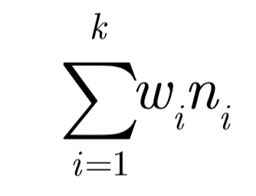
Κωδικοποίηση Huffman
Οι λέξεις κωδικοποίησης αντιστοιχούν στα σύμβολα του συνόλου Α και επιλέγονται έτσι ώστε να ελαχιστοποιείται το άθροισμα των γινομένων του πλήθους των bits που χρησιμοποιούνται για την κωδικοποίηση κάθε συμβόλου επί την πιθανότητα εμφάνισης του συμβόλου αυτού (το βάρος του).
Επιθυμούμε, δηλαδή, να ελαχιστοποιηθεί το εξής άθροισμα:
Notes:
Οι λέξεις κωδικοποίησης αντιστοιχούν στα σύμβολα του συνόλου Α και επιλέγονται έτσι ώστε να ελαχιστοποιείται το άθροισμα των γινομένων του πλήθους των bits που χρησιμοποιούνται για την κωδικοποίηση κάθε συμβόλου επί την πιθανότητα εμφάνισης του συμβόλου αυτού (το βάρος του). Επιθυμούμε, δηλαδή, να ελαχιστοποιηθεί το άθροισμα.

Slide 107
Ο αλγόριθμος Huffman για την εύρεση της βέλτιστης κωδικοποίησης με τα παραπάνω δεδομένα βασίζεται στην κατασκευή του δυαδικού δένδρου Huffman.

Slide 108
Κατασκευή του δυαδικού δένδρου Huffman (1)
Bήμα 1:
Δημιουργούνται (απεικονίζονται) οι αρχικοί κόμβοι (που αποτελούν τα φύλλα του δένδρου) από τα προς κωδικοποίηση σύμβολα,
Τα σύμβολα ενδείκνυται να γράφονται με αύξουσα ή φθίνουσα σειρά με βάση τα βάρη τους.
Σε κάθε ένα από αυτά αναγράφεται το βάρος του (το οποίο αντιστοιχεί στην πιθανότητα εμφάνισής του).
Bήμα 2:
Επιλέγοντας τους δύο κόμβους με τα μικρότερα βάρη, δημιουργείται ένα νέος εσωτερικός κόμβος, ο οποίος συνδέει (έχει, δηλαδή, σαν παιδιά του) τους δύο επιλεγμένους κόμβους.
Το βάρος του νέου κόμβου προκύπτει από το άθροισμα των βαρών των δύο κόμβων από τους οποίους αυτός έχει προκύψει.

Slide 109
Κατασκευή του δυαδικού δένδρου Huffman (2)
Bήμα 3: Το βήμα (2) επαναλαμβάνεται μέχρι να εξαντληθούν όλοι οι κόμβοι (είτε φύλλα είτε σύνθετοι κόμβοι). Με την εξάντληση των κόμβων δημιουργείται τελικά η ρίζα του δένδρου που έχει βάρος το συνολικό άθροισμα των βαρών, δηλαδή μονάδα.
Bήμα 4: Ξεκινώντας από τη ρίζα του δένδρου (τον τελευταίο κόμβο, δηλαδή, της προηγούμενης διαδικασίας) βρίσκουμε τις διαδρομές προς τα φύλλα και σε κάθε κλάδο τοποθετούμε το 0 ή το 1.
Bήμα 5: Ακολουθώντας τις διαδρομές που σχηματίστηκαν στο προηγούμενο βήμα (βήμα 4) υπολογίζεται η κωδικοποίηση που αντιστοιχεί σε κάθε φύλλο (αρχικό, δηλαδή, σύμβολο), ως συνδυασμός των 0 και 1 που αντιστοιχούν στους ενδιάμεσους κλάδους (που συνθέτουν τη διαδρομή).

Slide 110
Παράδειγμα
Σύμβολα | Πλήθος εμφανίσεων | Πιθανότητα εμφάνισης
Α | 6 | 0,3
B | 4 | 0,2
C | 3 | 0,15
D | 2 | 0,1
E | 4 | 0,2
F | 1 | 0,05
 | 20 | 1
Σύμβολα | Πλήθος εμφανίσεων | Πιθανότητα εμφάνισης
Α | 6 | 0,3
B | 4 | 0,2
Ε | 4 | 0,2
C | 3 | 0,15
D | 2 | 0,1
F | 1 | 0,05
 | 20 | 1

Slide 111
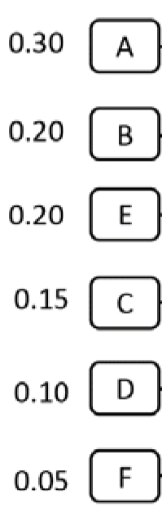
Παράδειγμα Βήμα 1
Bήμα 1:
Δημιουργούνται οι αρχικοί κόμβοι (που αποτελούν τα φύλλα του δένδρου) από τα σύμβολα με αύξουσα ή φθίνουσα σειρά.
Aναγράφεται κάθε ένα από αυτά το βάρος του.

Slide 112
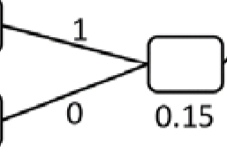
Παράδειγμα Βήμα 2
Bήμα 2:
Επιλέγονται οι δύο κόμβους με τα μικρότερα βάρη
Δημιουργείται ένα νέος εσωτερικός κόμβος, ο οποίος συνδέει (έχει, δηλαδή, σαν παιδιά του) τους δύο κόμβους.
Το βάρος του νέου κόμβου προκύπτει από το άθροισμα των βαρών των δύο κόμβων.

Slide 113
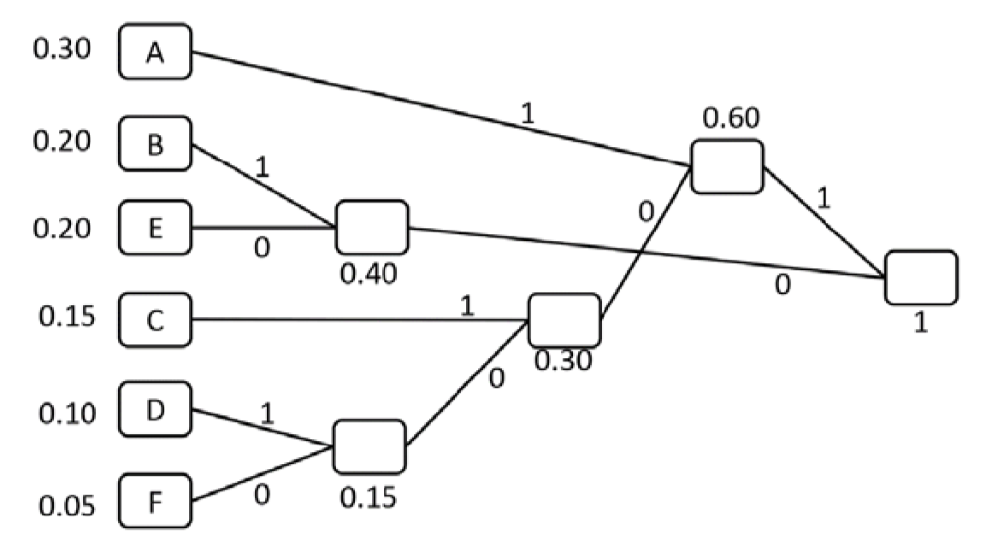
Παράδειγμα Βήμα 3
Bήμα 3:
Το βήμα (2) επαναλαμβάνεται μέχρι να εξαντληθούν όλοι οι κόμβοι (είτε φύλλα είτε σύνθετοι κόμβοι).
Δημιουργείται τελικά η ρίζα του δένδρου που έχει βάρος το συνολικό άθροισμα των βαρών, δηλαδή μονάδα.

Slide 114
Παράδειγμα Βήμα 4
Bήμα 4:
Ξεκινώντας από τη ρίζα του δένδρου βρίσκουμε τις διαδρομές προς τα φύλλα και σε κάθε κλάδο τοποθετούμε το 0 ή το 1.
Ρίζα

Slide 115
Παράδειγμα Βήμα 5
Bήμα 5:
Ξεκινώντας από τη ρίζα υπολογίζεται η κωδικοποίηση που αντιστοιχεί σε κάθε φύλλο ως συνδυασμός των 0 και 1 που αντιστοιχούν στους κλάδους της διαδρομής.
C: 101

Slide 116
Πίνακας κωδικοποιήσεων
Σύμβολα | Κωδικοποίηση
Α | 11
B | 01
C | 101
D | 1001
E | 00
F | 1000

Slide 117
Παρατηρήσεις
Κάθε σύμβολο αντιστοιχεί σε μία μοναδική κωδικοποίηση.
Η κωδικοποίηση οποιουδήποτε συμβόλου δεν είναι πρόθεμα της κωδικοποίησης κάποιου άλλου συμβόλου.
Notes:
Κάποιες παρατηρήσεις από την κωδικοποίηση Huffman είναι οι εξής:
• Κάθε σύμβολο αντιστοιχεί σε μία μοναδική κωδικοποίηση.
• Η κωδικοποίηση οποιουδήποτε συμβόλου δεν είναι πρόθεμα της κωδικοποίησης κάποιου άλλου συμβόλου.

Slide 118
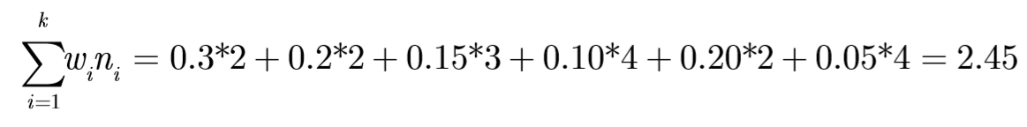
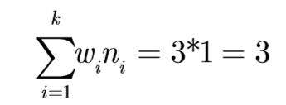
Απόδοση κωδικοποίησης Huffman
Απόδοση κωδικοποίησης Huffman:
Απόδοση ομοιόμορφης κωδικοποίησης:
Προκύπτει λοιπόν ότι, στο συγκεκριμένο παράδειγμα, η κωδικοποίηση Huffman είναι πιο αποδοτική από την ομοιόμορφη κωδικοποίηση κατά περίπου 22%, αφού κάθε σύμβολο στην κωδικοποίηση Huffman κωδικοποιείται με 2.45 bits, ενώ στην ομοιόμορφη με 3 bits.

Slide 119
Πότε χρησιμοποιείται
Ο αλγόριθμος Huffman συνεργάζεται αρμονικά με τις τεχνικές που συζητήσαμε στις προηγούμενες ενότητες.
Συγκεκριμένα, αποτελεί το τελευταίο στάδιο της κωδικοποίησης / συμπίεσης των δεδομένων.
Notes:
Ο αλγόριθμος Huffman συνεργάζεται αρμονικά με τις τεχνικές που συζητήσαμε στις προηγούμενες ενότητες. Συγκεκριμένα, αποτελεί το τελευταίο στάδιο της κωδικοποίησης / συμπίεσης των δεδομένων.

Slide 120
Πότε εφαρμόζεται ο αλγόριθμος Huffman
Αρχικά υπολογίζεται ο χωρικός πλεονασμός σε επίπεδο μακρο-μπλοκ.
Η περιγραφή κάποιων εξ αυτών μπορεί να βασιστεί στις περιγραφές των προηγουμένων και για αυτόν τον λόγο δημιουργείται το διάνυσμα κίνησης.
Στα υπόλοιπα μακρο-μπλοκ (χωρίς διάνυσμα κίνησης) αλλά και για τις διαφορές του προβλεπόμενου μακρο-μπλοκ από το πραγματικό εφαρμόζεται ο Διακριτός Μετασχηματισμός Συνημιτόνου.
Μετά την κβάντιση των συντελεστών του ΔΜΣ, γίνεται κωδικοποίηση μήκους διαδρομής.
Στα αποτελέσματα της κβάντισης αλλά και στα διανύσματα κίνησης εφαρμόζεται ο αλγόριθμος Huffman.
Notes:
Ο αλγόριθμος Huffman συνεργάζεται αρμονικά με τις τεχνικές που συζητήσαμε στις προηγούμενες ενότητες. Συγκεκριμένα, αποτελεί το τελευταίο στάδιο της κωδικοποίησης / συμπίεσης των δεδομένων.
Αρχικά υπολογίζεται ο χωρικός πλεονασμός σε επίπεδο μακρο-μπλοκ.
Η περιγραφή κάποιων εξ αυτών μπορεί να βασιστεί στις περιγραφές των προηγουμένων και για αυτόν τον λόγο δημιουργείται το διάνυσμα κίνησης.
Στα υπόλοιπα μακρο-μπλοκ (των οποίων η περιγραφή δεν μπορεί να προκύψει από την περιγραφή των προηγουμένων) αλλά και για τις διαφορές του προβλεπόμενου μακρο-μπλοκ από το πραγματικό εφαρμόζεται ο Διακριτός Μετασχηματισμός Συνημιτόνου.
Μετά την κβάντιση των συντελεστών του ΔΜΣ, γίνεται κωδικοποίηση μήκους διαδρομής.
Στα αποτελέσματα της κβάντισης αλλά και στα διανύσματα κίνησης εφαρμόζεται ο αλγόριθμος Huffman.

Slide 121
Συγκεντρωτικό Διάγραμμα Κωδικοποίησης MPEG
Notes:
https://opencourses.auth.gr/modules/units/?course=OCRS469&id=4872
Furht, B., Furht, B., & Performed By-Greenblatt, J. (1996). Motion estimation algorithms for video compression. Kluwer academic publishers

Slide 122
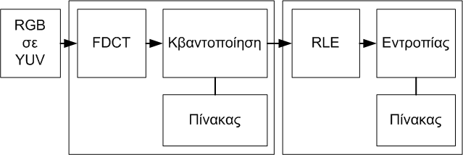
Πλαίσιο-I (1 από 2)
Πλαίσιο -I (Ι-frames)
  Κωδικοποίηση χωρίς αναφορές σε άλλα καρέ
  Κατάλληλα για τυχαία προσπέλαση
  JPEG με απωλεστικό ακολουθιακό ρυθμό
    Μικρές αποκλίσεις για απλότητα
Notes:
https://eclass.aueb.gr/modules/document/file.php/INF379/%CE%94%CE%B9%CE%B4%CE%B1%CE%BA%CF%84%CE%B9%CE%BA%CF%8C%20%CF%80%CE%B1%CE%BA%CE%AD%CF%84%CE%BF/%CE%A0%CE%B1%CF%81%CE%BF%CF%85%CF%83%CE%B9%CE%AC%CF%83%CE%B5%CE%B9%CF%82/PDF/13_Multimedia_Technology.pdf

Slide 123
Πλαίσιο -I (2 από 2)
Είσοδος: Μπλοκ (8x8)
  Μετασχηματισμός DCT
  Κβαντοποίηση συντελεστών
  DPCM για συντελεστές DC (Διαφορική Παλμοκωδική διαμόρφωση)
  Διάταξη ζιγκ-ζαγκ για συντελεστές AC
  Κωδικοποίηση μήκους σειρών (RLE)
  Κωδικοποίηση εντροπίας παρόμοια με Huffman
Notes:
https://eclass.aueb.gr/modules/document/file.php/INF379/%CE%94%CE%B9%CE%B4%CE%B1%CE%BA%CF%84%CE%B9%CE%BA%CF%8C%20%CF%80%CE%B1%CE%BA%CE%AD%CF%84%CE%BF/%CE%A0%CE%B1%CF%81%CE%BF%CF%85%CF%83%CE%B9%CE%AC%CF%83%CE%B5%CE%B9%CF%82/PDF/13_Multimedia_Technology.pdf

Slide 124
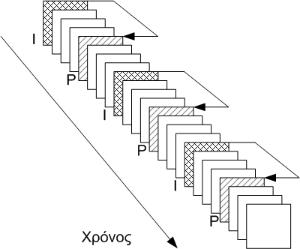
Πλαίσια -P (1 από 2)
Πλαίσιο -P (P-frames)
  Επανόρθωση κίνησης με πλαίσιο αναφοράς
  Αναφορά: αμέσως προηγούμενο πλαίσιο -I ή -P
  Εντοπισμός πλέον παρόμοιου μακρομπλόκ
  Επιτρέπονται και μακρομπλόκ χωρίς πρόβλεψη
Notes:
https://eclass.aueb.gr/modules/document/file.php/INF379/%CE%94%CE%B9%CE%B4%CE%B1%CE%BA%CF%84%CE%B9%CE%BA%CF%8C%20%CF%80%CE%B1%CE%BA%CE%AD%CF%84%CE%BF/%CE%A0%CE%B1%CF%81%CE%BF%CF%85%CF%83%CE%B9%CE%AC%CF%83%CE%B5%CE%B9%CF%82/PDF/13_Multimedia_Technology.pdf

Slide 125
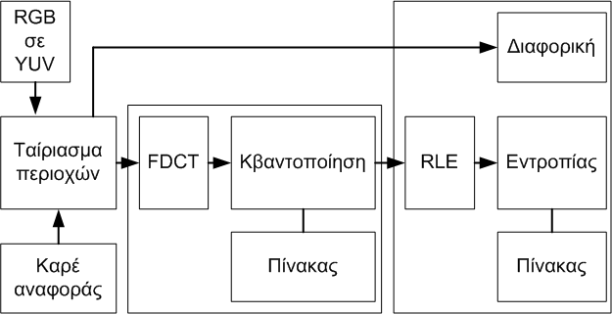
Καρέ-P (2 από 2)
Διάνυσμα κίνησης
  DPCM σε γειτονικά μακρομπλόκ
Διαφορές μπλοκ: μετασχηματισμός DCT
  Ταυτόχρονη κωδικοποίηση/κβαντοποίηση AC και DC
Notes:
https://eclass.aueb.gr/modules/document/file.php/INF379/%CE%94%CE%B9%CE%B4%CE%B1%CE%BA%CF%84%CE%B9%CE%BA%CF%8C%20%CF%80%CE%B1%CE%BA%CE%AD%CF%84%CE%BF/%CE%A0%CE%B1%CF%81%CE%BF%CF%85%CF%83%CE%B9%CE%AC%CF%83%CE%B5%CE%B9%CF%82/PDF/13_Multimedia_Technology.pdf
Adjoining moving pictures differ only very slightly from each other. They contain stationary areas which won’t change at all from frame to frame; there are areas which only change their position and there are objects
which are newly added. If each frame were to be transmitted completely every time, some of the information transmitted would always be the same, resulting in a very high data rate. The obvious conclusion is to differentiate between these types of picture areas and to transmit only the difference, i.e. the delta value, from one frame to the next. This particular method of redundancy reduction, which is based on a method which has been known for a long time, is called differential pulse code modulation (DPCM).

Slide 126
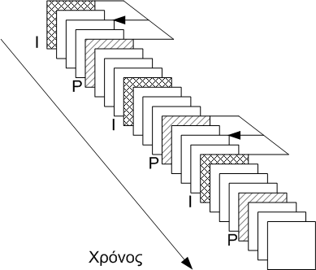
Καρέ-B
Καρέ-B (B-frames)
  Πρόβλεψη με δύο καρέ αναφοράς
  Ίδια μέθοδος κωδικοποίησης με τα καρέ-P
  Περιοδική χρήση καρέ-I και καρέ-P
  Κωδικοποίηση ενδιάμεσων καρέ-B
Notes:
https://eclass.aueb.gr/modules/document/file.php/INF379/%CE%94%CE%B9%CE%B4%CE%B1%CE%BA%CF%84%CE%B9%CE%BA%CF%8C%20%CF%80%CE%B1%CE%BA%CE%AD%CF%84%CE%BF/%CE%A0%CE%B1%CF%81%CE%BF%CF%85%CF%83%CE%B9%CE%AC%CF%83%CE%B5%CE%B9%CF%82/PDF/13_Multimedia_Technology.pdf

Slide 127
MPEG Προφίλ και επίπεδα

Slide 128
Παράμετροι ορίζουν τα επίπεδα συμπίεσης
O ρυθμός του βίντεο είναι δυνατό να μειωθεί από τα 270 Mbps (με 4:2:2 χρωματική υποδειγματοληψία) στα 2 Mbps μέχρι και τα 6 Mbps.
Με τη χρήση των μεθόδων που αναφέραμε για τη μείωση του πλεονασμού, καθώς και κάποιας πληροφορίας η παράλειψη της οποίας δεν είναι τόσο σημαντική από την άποψη της ποιότητας.
Το πιο σημαντικό βήμα στη διαδικασία της συμπίεσης είναι ο περιορισμός του χρονικού πλεονασμού σε συνδυασμό με τον χωρικό πλεονασμό και την εφαρμογή του ΔΜΣ, καθώς επίσης και η περαιτέρω υποδειγματοληψία του χρώματος (με χρήση του μηχανισμού 4:2:0).
Από τα παραπάνω μπορούμε να διαπιστώσουμε ότι το επίπεδο συμπίεσης δεν είναι σταθερό αλλά εξαρτάται από παραμέτρους τις οποίες μπορεί κάποιος να επιλέξει και να αλλάξει.
Notes:
Με τη χρήση των μεθόδων που αναφέραμε για τη μείωση του πλεονασμού, καθώς και κάποιας πληροφορίας η παράλειψη της οποίας δεν είναι τόσο σημαντική από την άποψη της ποιότητας, ο ρυθμός του βίντεο είναι δυνατό να μειωθεί από τα 270 Mbps (με 4:2:2 χρωματική υποδειγματοληψία) στα 2 Mbps μέχρι και τα 6 Mbps. Το πιο σημαντικό βήμα στη διαδικασία της συμπίεσης είναι ο περιορισμός του χρονικού πλεονασμού σε συνδυασμό με τον χωρικό πλεονασμό και την εφαρμογή του ΔΜΣ, καθώς επίσης και η περαιτέρω υποδειγματοληψία του χρώματος (με χρήση του μηχανισμού 4:2:0). Από τα παραπάνω μπορούμε να διαπιστώσουμε ότι το επίπεδο συμπίεσης δεν είναι σταθερό αλλά εξαρτάται από παραμέτρους τις οποίες μπορεί κάποιος να επιλέξει και να αλλάξει.

Slide 129
Προφίλ και Eπίπεδα
Το MPEG έχει δημιουργήσει μια σειρά από προφίλ (profile) και επίπεδα (level) με τα οποία ομαδοποιεί τις επιλογές βάση διαφορετικών παραμέτρων. Τα κυριότερα είναι:
Η τυπική ευκρίνεια (SD) με χρήση του προτύπου (4:2:0) ονομάζεται κύριο προφίλ του κύριου επιπέδου Main Profile@Main Level
Η τυπική ευκρίνεια (SD) με χρήση του (4:2:2) ονομάζεται υψηλό προφίλ του κύριου επιπέδου High Profile@Main Level
Η υψηλή ευκρίνεια (HD) με χρήση του 4:2:0 αντιστοιχεί στο κύριο προφίλ του υψηλού επιπέδου Main Profile@High Level
Η υψηλή ευκρίνεια (HD) με χρήση του 4:2:2 signal είναι το υψηλό προφίλ στο υψηλό επίπεδο High Profile@High Level

Slide 130
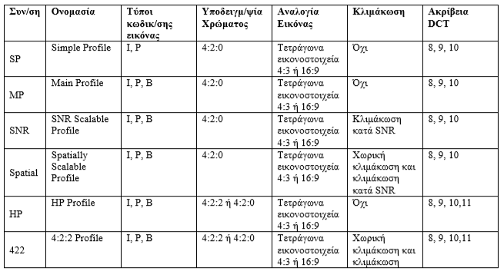
Προφίλς
Ποιότητας
https://en.wikipedia.org/wiki/H.262/MPEG-2_Part_2
Notes:
Ο ρυθμός στη ροή του βίντεο είναι δυνατόν να διαφοροποιείται δυναμικά, με την πάροδο, δηλαδή, του χρόνου ή να παραμένει σταθερός. Οι αλλαγές στον ρυθμό εξαρτώνται από τις επιλογές των παραμέτρων κβαντισμού. Οι τυπικές επιλογές οι οποίες και καθορίζουν τα προφίλ και τα επίπεδα περιλαμβάνουν τους τύπους κωδικοποίησης της εικόνας, το επίπεδο της υποδειγματοληψίας χρώματος, την αναλογία της εικόνας, την κλιμάκωση και την ακρίβεια αναφορικά με το ΔΜΣ. Οι βασικές επιλογές και οι αντίστοιχες τιμές παρουσιάζονται στον πίνακα.

Slide 131
MPEG-2 Profiles
Abbr. | Name | Picture Coding Types | Chroma Format | Scalable modes | Intra DC Precision
SP | Simple profile | I, P | 4:2:0 | none | 8, 9, 10
MP | Main profile | I, P, B | 4:2:0 | none | 8, 9, 10
SNR | SNR Scalable profile | I, P, B | 4:2:0 | SNR^{[a]} | 8, 9, 10
Spatial | Spatially Scalable profile | I, P, B | 4:2:0 | SNR^{[a]}, spatial^{[b]} | 8, 9, 10
HP | High profile | I, P, B | 4:2:2 or 4:2:0 | SNR^{[a]}, spatial^{[b]} | 8, 9, 10, 11
422 | 4:2:2 profile | I, P, B | 4:2:2 or 4:2:0 | none | 8, 9, 10, 11
MVP | Multi-view profile | I, P, B | 4:2:0 | Temporal^{[c]} | 8, 9, 10
https://en.wikipedia.org/wiki/H.262/MPEG-2_Part_2

Slide 132
Κλιμάκωση ποιότητας
Η ανάγκη για κλιμάκωση στην ποιότητα της κωδικοποίησης προκύπτει από τις διαφορετικές δυνατότητες στα υποκείμενα δίκτυα π.χ. IPTV.
βασική κωδικοποίηση:
  κωδικοποίηση του βίντεο με βασική χαμηλή σχετικά ποιότητα
δεύτερο επίπεδο κωδικοποίησης:
  καλύτερη ποιότητα
  επαύξηση της ποιότητας επί της βασικής κωδικοποίησης
Notes:
Η ανάγκη για κλιμάκωση στην ποιότητα της κωδικοποίησης προκύπτει από τις διαφορετικές δυνατότητες στα υποκείμενα δίκτυα και θα την εξετάσουμε σε μεγαλύτερη ανάλυση στο κεφάλαιο που ασχολείται με τη διαδικτυακή τεχνολογία (δηλαδή το IPTV). Η κλιμάκωση έχει ως στόχο να παρέχει αρχικά μια κωδικοποίηση του βίντεο με χαμηλή σχετικά ποιότητα (βασική κωδικοποίηση) η οποία έχει περιορισμένες απαιτήσεις αναφορικά με το εύρος ζώνης. Επιπλέον παρέχεται ένα δεύτερο επίπεδο με καλύτερη ποιότητα, το οποίο μπορεί να χρησιμοποιηθεί για επαύξηση της ποιότητας επί της βασικής κωδικοποίησης (οπότε προκύπτει η ενισχυμένη κωδικοποίηση), εφόσον οι επιπλέον απαιτήσεις στο εύρος ζώνης μπορούν να καλυφθούν.

Slide 133
Κλιμάκωση στο MPEG2
1. Σηματοθορυβικό επίπεδο (Signal to Noise Ratio, SNR)
Aλλαγές της κλιμάκωσης των τιμών των συντελεστών στο μετασχηματισμό DCT και του πλήθους των συντελεστών που λαμβάνονται υπ’ όψιν.
Στη βασική έκδοση κβαντίζονται/κλιμακώνονται οι συντελεστές DCT με χαμηλή ανάλυση π.χ Q₅₀.
Για επαύξηση της ποιότητας υπολογίζονται οι διαφορές των συντελεστών DCT από τους κβαντισμένους και κβαντίζονται οι διαφορές.
Η βασική και η ενισχυμένη κωδικοποίηση αντιστοιχούν στην ίδια χωρική ανάλυση του βίντεο (διαστάσεις).
Notes:
Στο πρότυπο MPEG2 η κλιμάκωση θεωρείται σε τρία επίπεδα τα οποία είναι:
• Σηματοθορυβικό (Signal to Noise Ratio, SNR) επίπεδο, το οποίο παρέχει σταδιακή αναβάθμιση ή υποβάθμιση της ποιότητας του κωδικοποιημένου βίντεο (με αλλαγές της κλιμάκωσης των τιμών των συντελεστών στο μετασχηματισμό DCT και του πλήθους των συντελεστών που λαμβάνονται υπ’ όψιν). Στη βασική έκδοση με τη χαμηλή ποιότητα κβαντίζονται οι συντελεστές DCT με χαμηλή ανάλυση. Για επαύξηση της ποιότητας υπολογίζονται οι διαφορές των συντελεστών DCT από τους κβαντισμένους και κβαντίζονται οι διαφορές. Η βασική και η ενισχυμένη κωδικοποίηση αντιστοιχούν στην ίδια χωρική ανάλυση του βίντεο (διαστάσεις).

Slide 134
Προτυποποιημένος Πίνακας κλιμάκωσης DCT για ποιότητα 50% (Q₅₀)

Slide 136
Κλιμάκωση στο MPEG2
2. Χωρικό (spatial) επίπεδο
  υποστήριξη διαφορετικών συσκευών με διαφορετικές αναλύσεις
    η βασική κωδικοποίηση με βάση την τυπική ανάλυση
    η ενισχυμένη κωδικοποίηση να γίνει με βάση την υψηλή ανάλυση
3. Χρονικό (temporal) επίπεδο
  υποστήριξη διαφορετικών ρυθμών ανανέωσης πλαισίων. π.χ. σε ασύρματους διαύλους επικοινωνίας, όπου λόγω φτωχής κάλυψης είναι δυνατόν να μην αποστέλλονται κάποια από τα πλαίσια.
Notes:
Χωρικό (spatial) επίπεδο, το οποίο στοχεύει στην υποστήριξη διαφορετικών συσκευών με διαφορετικές αναλύσεις. Στην περίπτωση αυτή μπορεί, για παράδειγμα, η βασική κωδικοποίηση να γίνει με βάση την τυπική ανάλυση ενώ η ενισχυμένη κωδικοποίηση να γίνει με βάση την υψηλή ανάλυση (SDTV και HDTV αντίστοιχα) .
Χρονικό (temporal) επίπεδο, το οποίο στοχεύει στην κλιμάκωση με στόχο την υποστήριξη διαφορετικών ρυθμών ανανέωσης πλαισίων. Αυτή μπορεί να χρησιμοποιηθεί κυρίως σε ασύρματους διαύλους επικοινωνίας, όπου λόγω φτωχής κάλυψης είναι δυνατόν να μην αποστέλλονται κάποια από τα πλαίσια.

Slide 137
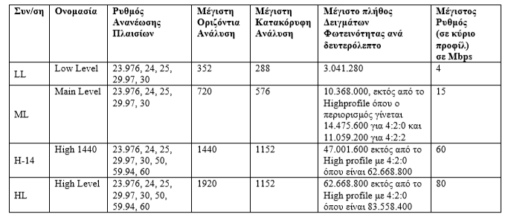
Επίπεδα κατά το MPEG2
https://en.wikipedia.org/wiki/H.262/MPEG-2_Part_2

Slide 138
Συνήθεις συνδυασμοί προφίλ και επιπέδου
MP@ML, 720x480, 30, 4:2:0, 4 Mbps
  ψηφιακή τηλεόραση τυπικής ανάλυσης
MP@ML, 720x576, 25, 4:2:0, 4 Mbps
  ψηφιακή τηλεόραση τυπικής ανάλυσης
MP@HL, 1920x1080, 30, 4:2:0, 80 Mbps
  ψηφιακή τηλεόραση υψηλής ευκρίνειας
MP@HL, 1920x720, 60, 4:2:0, 80 Mbps
  ψηφιακή τηλεόραση υψηλής ευκρίνειας
https://en.wikipedia.org/wiki/H.262/MPEG-2_Part_2
Notes:
Οι πλέον συνηθισμένοι συνδυασμοί προφίλ και επιπέδου περιλαμβάνουν τους επόμενους: MP@ML, 720x480, 30, 4:2:0, 4 Mbps ψηφιακή τηλεόραση τυπικής ανάλυσης, MP@ML, 720x576, 25, 4:2:0, 4 Mbps ψηφιακή τηλεόραση τυπικής ανάλυσης, MP@HL, 1920x1080, 30, 4:2:0, 80 Mbps, ψηφιακή τηλεόραση υψηλής ευκρίνειας και MP@HL, 1920x720, 60, 4:2:0, 80 Mbps, ψηφιακή τηλεόραση υψηλής ευκρίνειας.

Slide 139
DVB-AVC (Audio & Video Coding)
Specification for the use of Video and Audio Coding in Broadcast and Broadband Applications
https://dvb.org/?standard=specification-for-the-use-of-video-and-audio-coding-in-broadcast-and-broadband-applications
Video encoding in DVB broadcast bitstreams:
  MPEG-2 video
  H.264/AVC video
  HEVC video (High-Efficiency Video Coding)
  VC-1 video
Notes:
https://www.etsi.org/deliver/etsi_ts/101100_101199/101154/02.06.01_60/ts_101154v020601p.pdf

Slide 140
DVB Video Coding: MPEG-2
MPEG-2 Main Profile at Main Level is used for MPEG-2 encoded SDTV.
MPEG-2 Main Profile at High Level is used for MPEG-2 encoded HDTV.
The 25/30 Hz MPEG-2 SDTV IRD
Χαρακτηριστικά
MPEG-2 HDTV pictures have 16:9 or 2.21:1 aspect ratio; IRDs support 16:9 and optionally 2.21:1 aspect ratio.
MPEG-2 IRDs support the use of pan vectors to allow a 4:3 monitor to give a full-screen display of a 16:9 coded picture of SDTV resolution

Slide 141
DVB Video Coding: H.264/ACV
H.264/AVC Main Profile at Level 3 is used for H.264/AVC SDTV.
H.264/AVC High Profile at Level 4 is used for 25 Hz and 30 Hz H.264/AVC HDTV.
H.264/AVC High Profile at Level 4.2 is used for 50 Hz and 60 Hz H.264/AVC HDTV.
H.264/AVC Scalable High Profile at Level 4 is used for 25 Hz and 30 Hz SVC HDTV.
H.264/AVC Stereo High Profile at Level 4 is used for 25 Hz and 30 Hz MVC Stereo HDTV.
H.264/AVC Scalable High Profile at Level 4.2 is used for 50 Hz and 60 Hz SVC HDTV.
25/30 Hz H.264/AVC SDTV/HDTV IDR
  The 25 Hz H.264/AVC SDTV IRD, 25 Hz H.264/AVC HDTV IRD, 30 Hz H.264/AVC SDTV IRD, 30 Hz H.264/AVC HDTV IRD
H.264/AVC HDTV pictures have 16:9 aspect ratio; IRDs support 16:9 aspect ratio.

Slide 142
DVB Video Coding: H.264/ACV (2)
IDR (Instantaneous Decoding Refresh)
  IRDs may also optionally support the use of the Active Format Description (refer to annex B of the present document) as part of the logic to control the processing and positioning of the reconstructed image for display.
  IRDs may also optionally support frame compatible plano-stereoscopic 3DTV services (see annex H).
  IRDs may also optionally support service frame compatible plano-stereoscopic 3DTV services with HEVC coding (see annex J).
  IRD μπορούν επίσης προαιρετικά να υποστηρίζουν τη χρήση της ενεργής περιγραφής μορφής (βλ. παράρτημα Β του παρόντος εγγράφου) ως μέρος της λογικής για τον έλεγχο της επεξεργασίας και της τοποθέτησης της ανακατασκευασμένης εικόνας για προβολή.
  Οι IRD μπορούν επίσης προαιρετικά να υποστηρίζουν υπηρεσίες επίπεδης στερεοσκοπικής 3DTV συμβατές με πλαίσιο (βλ. παράρτημα Η).
  Οι IRD μπορούν επίσης προαιρετικά να υποστηρίζουν υπηρεσίες συμβατές με πλαίσιο υπηρεσιών πλανοστερεοσκοπικής 3DTV με κωδικοποίηση HEVC (βλ. παράρτημα Ι).

Slide 143
DVB Video Coding: HEVC
HEVC Main or Main 10 Profile at Level 4.1 is used for HEVC HDTV.
HEVC Main 10 Profile at Level 5.1 is used for HEVC UHDTV and HEVC HDR UHDTV.
HEVC Main 10 Profile at Level 5.2 is used for HEVC HFR UHDTV.
25/30 Hz HEVC SDTV/HDTV IDR
  The 25 Hz HEVC SDTV IRD, 25 Hz HEVC HDTV IRD, 30 Hz HEVC SDTV IRD, 30 Hz H.264/AVC HDTV IRD
IDR
  The HEVC UHDTV IRD and HEVC HDR UHDTV IRD support frame rates of 24 000/1 001, 24, 25, 30 000/1 001, 30, 50, 60 000/1 001 and 60 Hz.
  The HEVC HDR HFR UHDTV IRD supports frame rates of 24 000/1 001, 24, 25, 30 000/1 001, 30, 50, 60 000/1 001, 60, 100, 120 000/1 001 and 120 Hz

Slide 144
DVB Video Coding: VC-1
VC-1 Advanced Profile at Level 1 / 3 are used for VC-1 SDTV.
25/30 Hz VC-1 SDTV/HDTV IDR
Notes:
• VC-1 Advanced Profile at Level 1 is used for VC-1 SDTV.

Slide 145
DVB audio codings
Audio content complies with
MPEG-1 Layer I, MPEG-1 Layer II,
MPEG-2 Layer II backward compatible,
AC-3, Enhanced AC-3,
AC-4,
DTS Audio, DTS-HD, DTS-UHD,
MPEG-4 AAC, MPEG-4 HE AAC, MPEG-4 HE AAC v2 or MPEG-H LC audio.
Other
  MPEG-1 Layer II, MPEG-4 AAC, MPEG-4 HE AAC and MPEG-4 HE AAC v2 audio streams may optionally include MPEG Surround data. •
  Sampling rates of 32 kHz, 44,1 kHz and 48 kHz are supported by IRDs.

Slide 146
Notes:
https://opencourses.auth.gr/modules/units/index.php?course=OCRS469&id=4873
Διαμορφώσεις και Πρότυπα Ψηφιακού Βίντεο
https://eclass.aueb.gr/modules/units/?course=INF379&id=1561
Update προφιλς Μ
http://eclass.teipir.gr/openeclass/modules/document/file.php/ENGI128/04%20%CE%A8%CE%B7%CF%86%CE%B9%CE%BF%CF%80%CE%BF%CE%AF%CE%B7%CF%83%CE%B7%20%CE%BA%CE%B1%CE%B9%20%CE%A3%CF%85%CE%BC%CF%80%CE%AF%CE%B5%CF%83%CE
https://eclass.aueb.gr/modules/units/?course=INF379&id=1561
%B7%20%CE%A3%CE%B7%CE%BC%CE%AC%CF%84%CF%89%CE%BD%20%CE%95%CE%B9%CE%BA%CF%8C%CE%BD%CE%B1%CF%82.pdf
https://en.wikipedia.org/wiki/DVB-T2

Slide 147
Τέλος Ενότητας

Slide 148
Σημειώματα

Slide 149
Σημείωμα Ιστορικού Εκδόσεων Έργου
Το παρόν έργο αποτελεί την έκδοση 1.0.

Slide 150
Σημείωμα Αναφοράς
Copyright Εθνικόν και Καποδιστριακόν Πανεπιστήμιον Αθηνών, Παντελής Μπαλαούρας, «Συστήματα Ψηφιακής Ευρυεκπομπής, Παραγωγή Τηλεοπτικού Σήματος, Τεχνικές Συμπίεσης Βίντεο και Ήχου.». Έκδοση: 1.0. Αθήνα, 2019. Διαθέσιμο από τη δικτυακή διεύθυνση: https://eclass.uoa.gr/courses/D476/ .

Slide 151

Σημείωμα Αδειοδότησης
Το παρόν υλικό διατίθεται με τους όρους της άδειας χρήσης Creative Commons Αναφορά, Μη Εμπορική Χρήση Παρόμοια Διανομή 4.0 [1] ή μεταγενέστερη, Διεθνής Έκδοση. Εξαιρούνται τα αυτοτελή έργα τρίτων π.χ. φωτογραφίες, διαγράμματα κ.λ.π., τα οποία εμπεριέχονται σε αυτό και τα οποία αναφέρονται μαζί με τους όρους χρήσης τους στο «Σημείωμα Χρήσης Έργων Τρίτων».
[1] http://creativecommons.org/licenses/by-nc-sa/4.0/
Ως Μη Εμπορική ορίζεται η χρήση:
που δεν περιλαμβάνει άμεσο ή έμμεσο οικονομικό όφελος από την χρήση του έργου, για το διανομέα του έργου και αδειοδόχο
που δεν περιλαμβάνει οικονομική συναλλαγή ως προϋπόθεση για τη χρήση ή πρόσβαση στο έργο
που δεν προσπορίζει στο διανομέα του έργου και αδειοδόχο έμμεσο οικονομικό όφελος (π.χ. διαφημίσεις) από την προβολή του έργου σε διαδικτυακό τόπο
Ο δικαιούχος μπορεί να παρέχει στον αδειοδόχο ξεχωριστή άδεια να χρησιμοποιεί το έργο για εμπορική χρήση, εφόσον αυτό του ζητηθεί.

Slide 152
Διατήρηση Σημειωμάτων
Οποιαδήποτε αναπαραγωγή ή διασκευή του υλικού θα πρέπει να συμπεριλαμβάνει:
  το Σημείωμα Αναφοράς
  το Σημείωμα Αδειοδότησης
  τη δήλωση Διατήρησης Σημειωμάτων
  το Σημείωμα Χρήσης Έργων Τρίτων (εφόσον υπάρχει)
μαζί με τους συνοδευόμενους υπερσυνδέσμους.

Slide 153
Σημείωμα Χρήσης Έργων Τρίτων (1/2)
Το Έργο αυτό κάνει χρήση των ακόλουθων έργων και ουσιαστικά αποτελεί μετεγγραφή των ακόλουθων έργων σε διαφάνειες:
[2] Παπαδάκης, Α. 2015. Συμπίεση Βίντεο. Ψηφιακή τηλεόραση. Σύνδεσμος Ελληνικών Ακαδημαϊκών Βιβλιοθηκών. κεφ 3. Διαθέσιμο στο: http://hdl.handle.net/11419/5008

